Slide 1

ONKOLOGIE V ORL dutina ústní a hltan
Otorinolaryngologie
Magisterský studijní program VL a ZL LF MU
Klinika otorinolaryngologie a chirurgie hlavy a krku
Fakultní nemocnice u sv. Anny a LF MU v Brně
Přednosta: Doc. MUDr. Gál Břetislav, Ph.D.
Pekařská 53, Brno , 656 91

Slide 2
ONKOLOGIE V ORL
Vývoj incidence karcinomů
hlavy a krku
Ret, dutina ústní (C00, C02-C06)
Orofarynx, hypofarynx (C01, C09-C10, C12-C14)
Nosohltan - nazofarynx (C11)
Slinné žlázy (C07-C08)
Hrtan (C32)
Dutina nosní a dutiny paranazální (C30-C31)
Počet nově diagnostikovaných nádorů
na 100 000 osob
Zdroj: Národní onkologický registr, ÚZIS ČR

Slide 3
ONKOLOGIE V ORL dutina ústní a hltan
Karcinom nosohltanu
Nádory orofaryngu a dutiny ústní
  Histologie
  Symptomatologie
  Diagnostika
Operační postupy u nádorů orofaryngu
  Transorální přístupy
  Zevní přístupy
Maligní nádory hypofaryngu

Slide 4
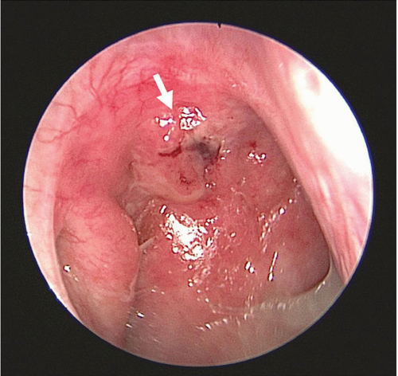
ONKOLOGIE V ORL karcinom nosohltanu
Epidemiologie
  vysoká prevalence v asijských zemích, v EU mezi vzácné nádory
  etiologie: 1) vir Ebstein –Barrové
  2) kouření, alkohol
  histologické typy : I – spinocelulární karcinom s rohověním, II – málo diferencovaný spinocelulární karcinom bez rohovění, III – nediferencovaný karcinom ( lymfoepiteliom - vztah k EBV infekci)
Symptomy
  často prvním příznakem zvětšené krční uzliny oboustranně
  uni / bilat. nosní obstrukce, recid. epistaxe
  insuficience ET (vždy vyšetření nosohltanu)
  pokročilé tumory: orbitální symptomy, intrakraniální symptomy
Diagnostika
  anamnéza: recidivující epistaxe a jednostranná nedoslýchavost u dospělého pacienta: ORL vyšetření nosohltanu
  zadní rinoskopie: fyziologicky klenba nosohltanu v dospělosti volná – jakýkoliv patologický nález (asymetrie klenby, patologická tkáň - suspekce na nádor
  Suspekce na nádor: vždy indikována endoskopie (rhinoepifaryngoskopie) + Biopsie (LA /CA) – cíl vyloučení tumoru / histopatologická verifikace tumoru
Zdroj obr.: www.sciencedirect.com

Slide 5
ONKOLOGIE V ORL karcinom nosohltanu
Diagnostika
  histopatologicky verifikovaný karcinom nosohltanu
  stanovení TNM klasifikace:
    T: velikost, rozsah a šíření tumoru: CT hlavy a krku (MRI)
    N: rozsah postižení regionálních lymfatických uzlin: CT hlavy a krku (UZ)
    M: vzdálené metastázy
      vyšetření plic: RTG plic (CT)
      vyšetření břišních orgánů: UZ břicha
    další vyšetření: urologie (PSA) /gynekologie, stomatologie (sanace chrupu)
Léčba
  radioterapie: standard u časných stádií: cílená na primární tumor a regionální LU, celková dávka: 60 Gy, standardní režim: (5x týdně, 6 týdnů)
  konkomitantní radiochemoterapie: standard pro pokročilý primární a metastazující tumor
  chirurgie:
    vzhledem k anatomické lokalizaci (baze lební) limitovaná modalita v oblasti primárního tumoru
    často záchranná modalita pro řešení perzistujících krčních metastáz: uni/bilat. krční disekce lymfatických uzlin

Slide 6
ONKOLOGIE V ORL dutina ústní a hltan
Karcinom nosohltanu
Nádory dutiny ústní a orofaryngu
  Histologie
  Symptomatologie
  Diagnostika
Operační postupy u nádorů orofaryngu
  Transorální přístupy
  Zevní přístupy
Maligní nádory hypofaryngu

Slide 7
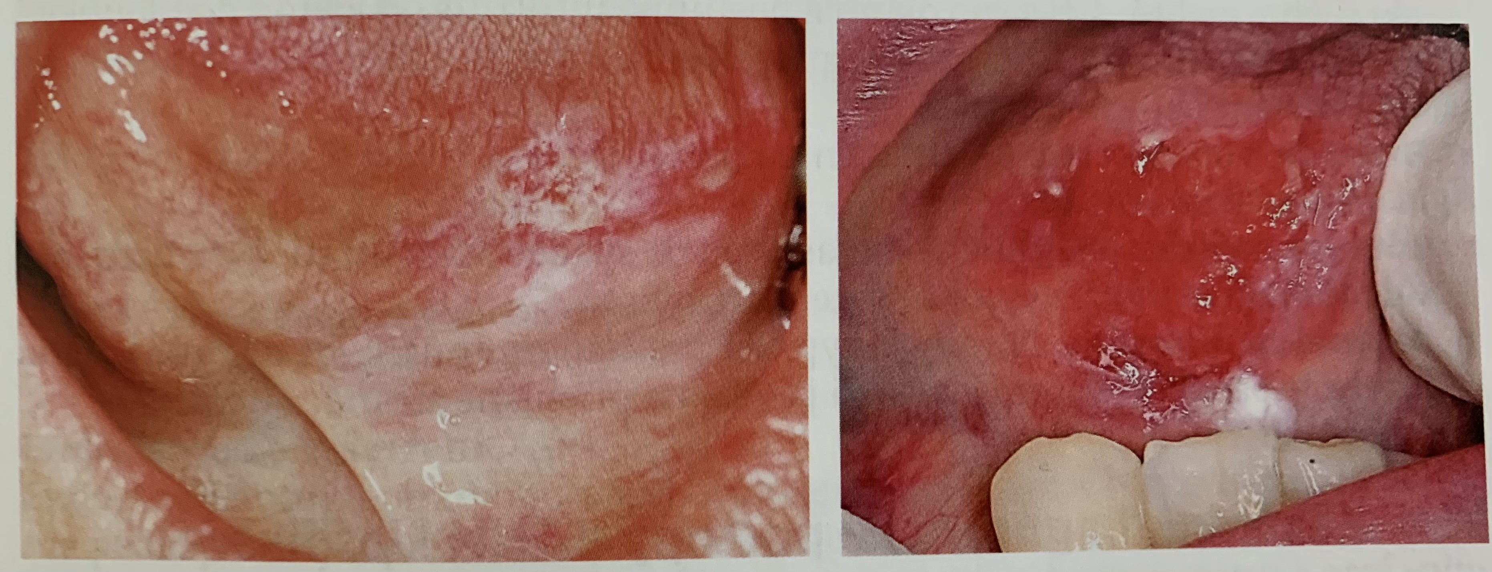
ONKOLOGIE V ORL nádory dut.ústní a orofaryngu
Proces kancerogeneze
  2 cesty
    Přes postupné epiteliální změny - hyperkeratózu , parakeratózu, dyskeratózu, carcinoma in situ , invazivní karcinom )
    Transformací normální sliznice přímo v invazivní karcinom
  Prekancerózy
    Makroskopicky (klinicky)- odlišně zbarvené okrsky sliznice (leukoplakie, erytroplakie)
    Histologicky – různý stupeň buněčné dysplázie ( lehká, střední, těžká)
    Leukoplakie
      Většina způsobena hyper/parakeratózou, bez přítomnosti dysplázií
    Erytroplakie
      Vysoké riziko maligního zvratu
    Leukoplakie i erytroplakie jsou termíny klinické
      je nutné vždy provést histologickou verifikaci
      k rozlišení dysplázie a invazivního karcinomu
    Dysplázie (lehká, střední těžká) jsou termíny
    histologické
Zdroj obr.: P.Šlampa a kol.: Nádory hlavy a krku

Slide 8
ONKOLOGIE V ORL nádory dut.ústní a orofaryngu
Proces kancerogeneze
  Carcinoma in situ
    Nádorové buňky jsou pouze v zevní epiteliální vrstvě, neprorůstají do dalších vrstev
    (obtížně se odlišuje od těžké dysplázie)
  Invazivní karcinom
    Průnik nádorových buněk přes bazální membránu s infiltrací hlubší vrstvy epitelu

Slide 9
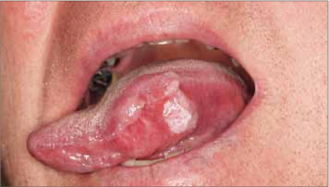
ONKOLOGIE V ORL nádory dut.ústní a orofaryngu
Histologie
  Dlaždicobuněčný (spinocelulární) karcinom
    Různý stupeň diferenciace (grading I-III)
    Tvoří 90% všech malignit této oblasti
    Několik forem – bazaloidní (u HPV + karcinomů ), verukózní, papilární, vřetenobuněčný, akantolytický, adenoskvamózní,..)
    Růst
      Endofytický - s infiltrací tkáně „dovnitř“, později s rozpadem v ulcus
      Exofytický – verukózní útvary se zrohovatělými okrsky
  Adenoidně cystický karcinom
    Nejčastější nádor malých slinných žlázek
    Vzácně metastazuje do regionálních uzlin,
    častěji jsou přítomny vzdálené metastázy. (plíce)
  Mukoepidermoidní karcinom
  Adenokarcinom
Zdroj obr.: oba Fotoarchív KOCHHK FN u sv. Anny a LF MU

Slide 10
ONKOLOGIE V ORL nádory dut.ústní a orofaryngu
Histologie
  Lymfoepiteliální karcinom
    Tvoří 2% tumorů tonzil a kořene jazyka
    Radiosenzitivní
  Lymfomy
    Hodgkinské, non-hodgkinské typy
    Diagnostikovány převážně z patrových tonzil
  Maligní melanom
    Kožní i slizniční forma

Slide 11
ONKOLOGIE V ORL nádory dut.ústní a orofaryngu
Symptomatologie
  Zpočátku nespecifické příznaky
    Podobné zánětům v příslušné lokalitě
    Pacienti s abúzem alkoholu a tabáku přehlížejí - jsou na určitý slizniční „dyskomfort“ zvyklí
    CAVE : jednostrannost obtíží , postupná progrese obtíží
  Bolest, pocit cizího tělesa, pálení, štípání, necitlivost
  Omezená pohyblivost jazyka, čelisti, otvírání úst
    U lokálně pokročilých tumorů
    Prorůstání do žvýkacích svalů, parafaryngeálního prostoru, infiltace n.XII
  Huhňavost
    Fixací jazyka, narůstající masou tumoru
  Obtížné žvýkání a polykání sousta
  Zápach z úst
    Velké špinavě povleklé, exulcerované léze
  Nechutenství a dysfágie
    kachektizace
Zdroj obr.: fotoarchív KOCHHK FNUSA a LFMU

Slide 12
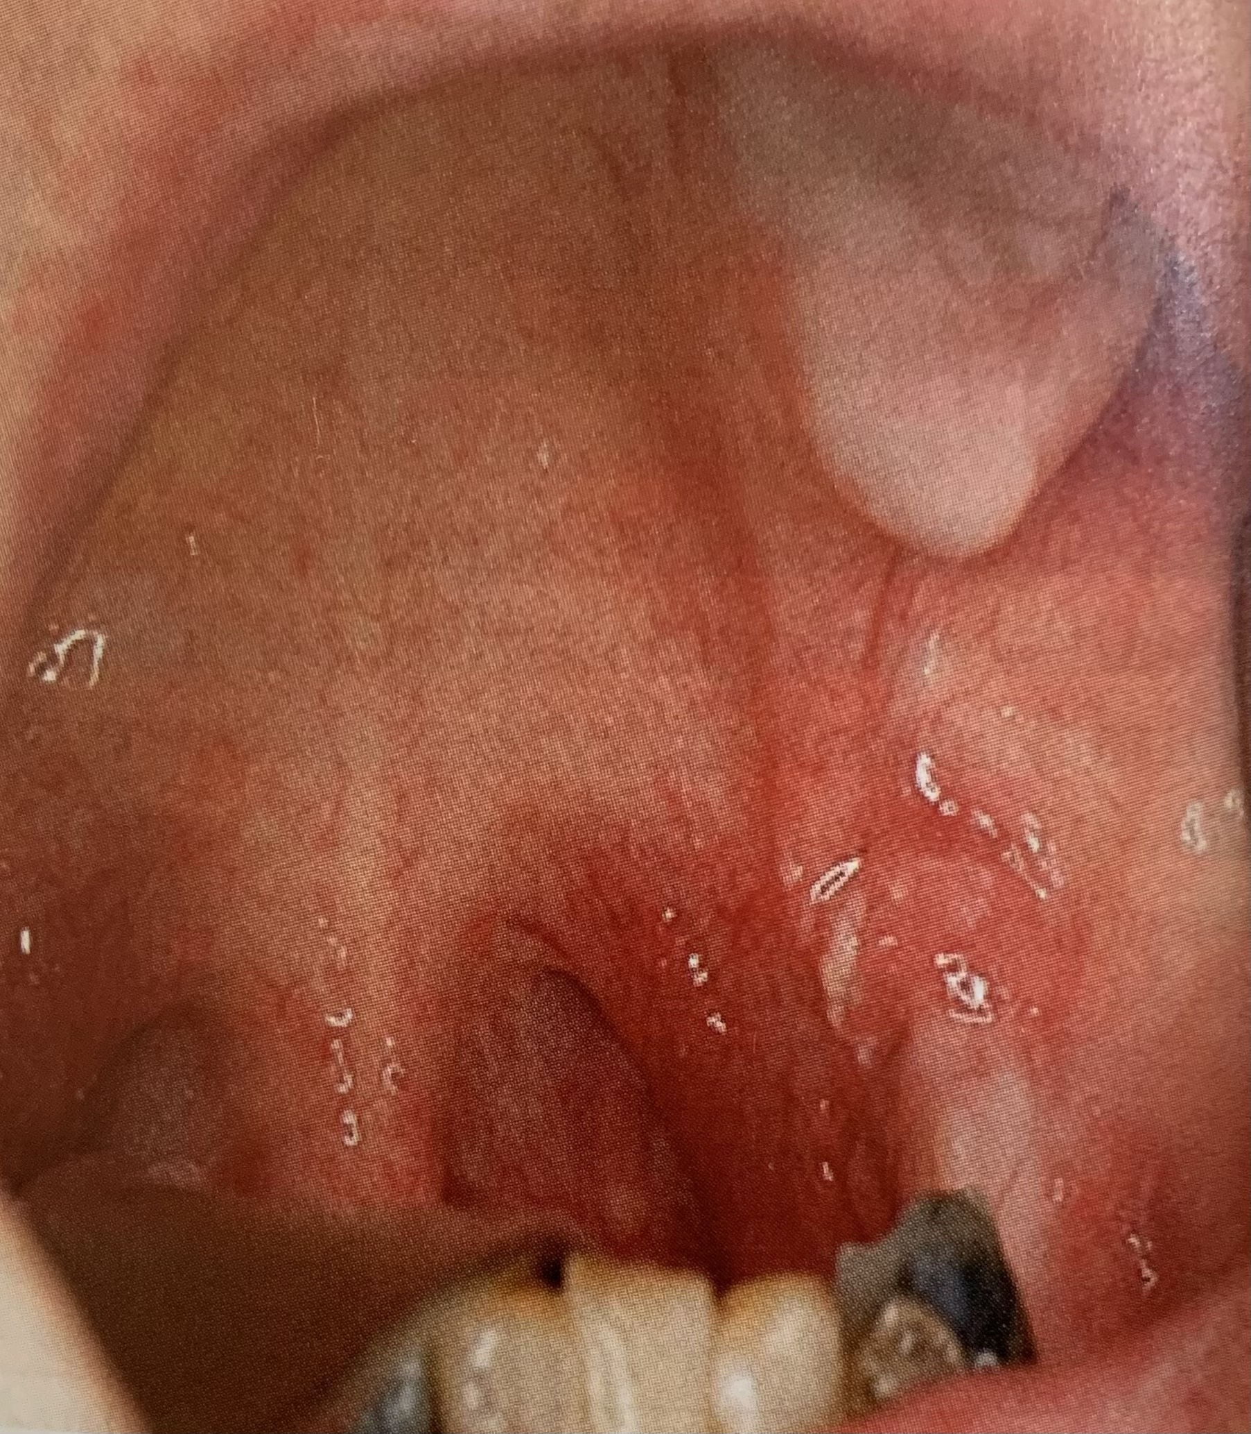
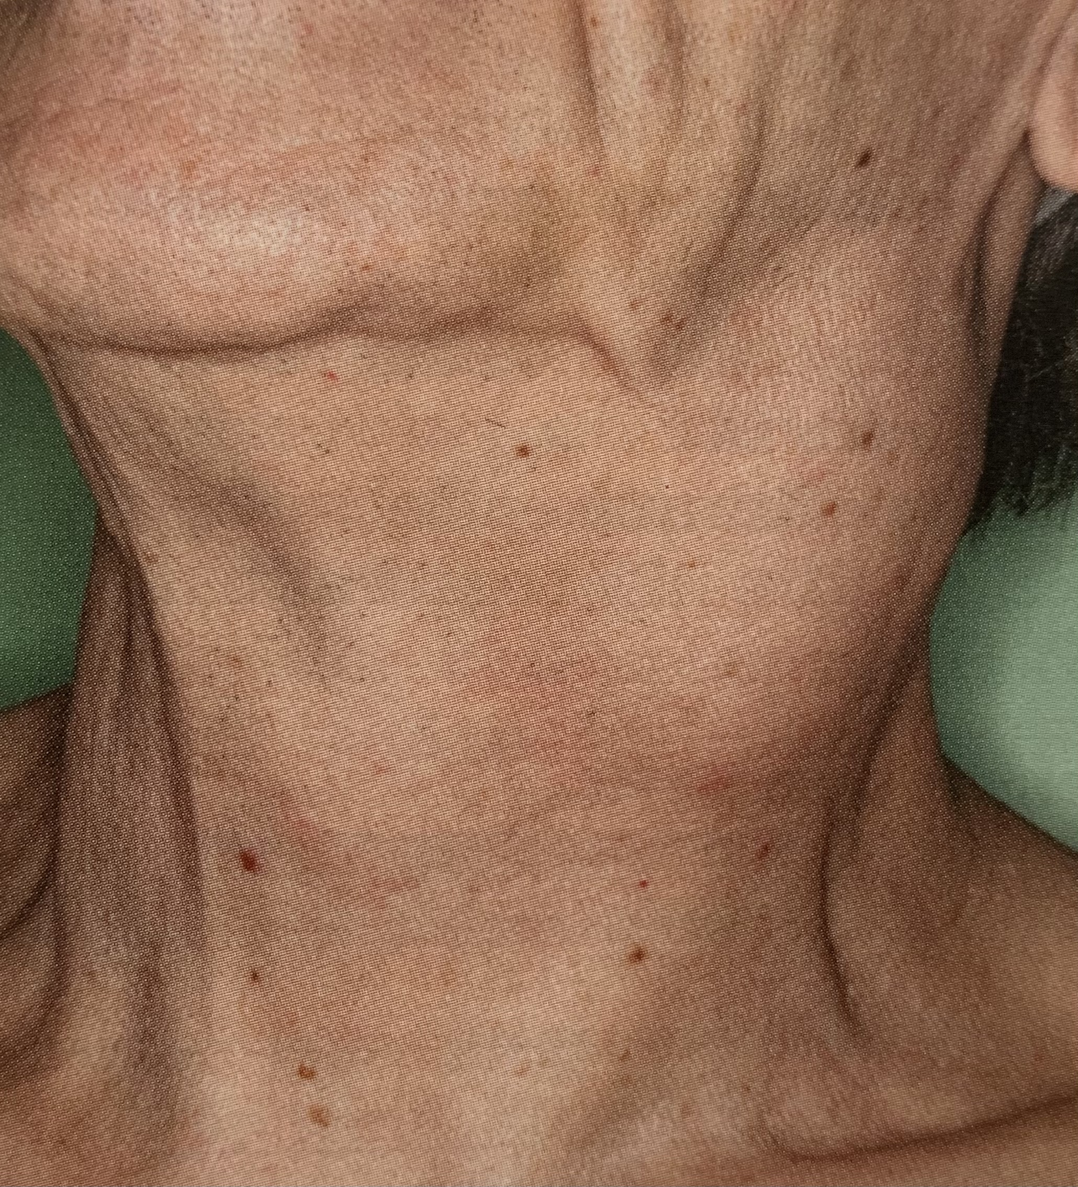
ONKOLOGIE V ORL nádory dut.ústní a orofaryngu
Objektivní nález
  Nehojící se , krustózní léze na sliznici
  Endofytické tumory - Ulkus
    Navalité okraje, infiltrace tumorem po okraji vředu
    s infiltrací hlubokých tkání
  Exofytické tumory
    Snadnější diagnostika
  Zduření na krku
    Podmíněno metastázou do spádových lymfatických uzlin
    V době diagnostiky primárního tumoru ji má vysoké procento pacientů
  Asymetrie hltanové branky
    Tumory tonzily
  Asymetrie kořene jazyka
  Erytroplakie a leukoplakie
    Biopsie a sledování
Zdroj obr.: P.Šlampa a kol.: Nádory hlavy a krku, fotoarchív KOCHHK FNUSA a LFMU

Slide 13
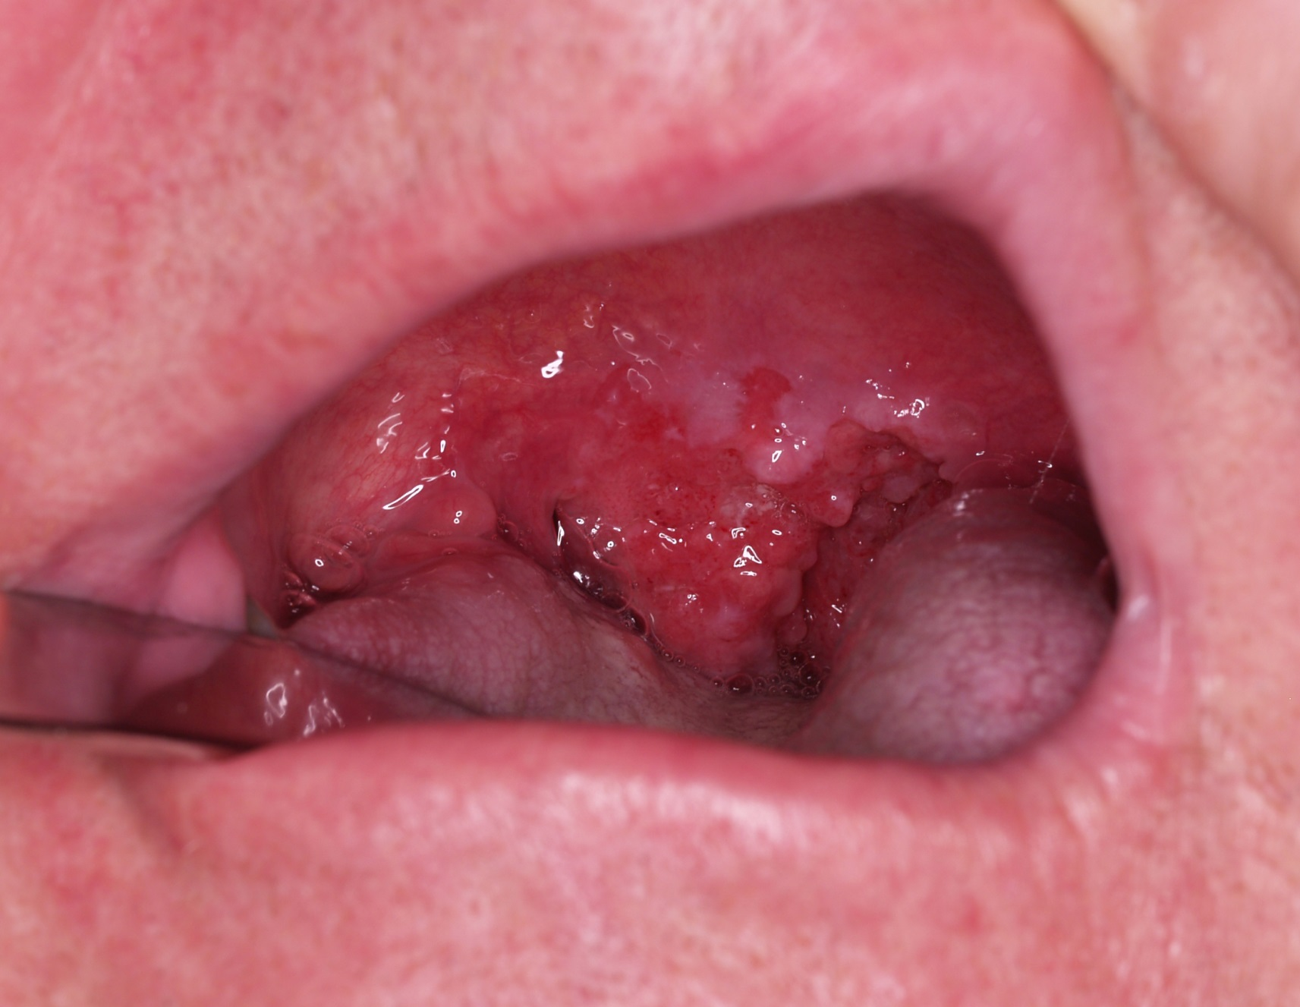
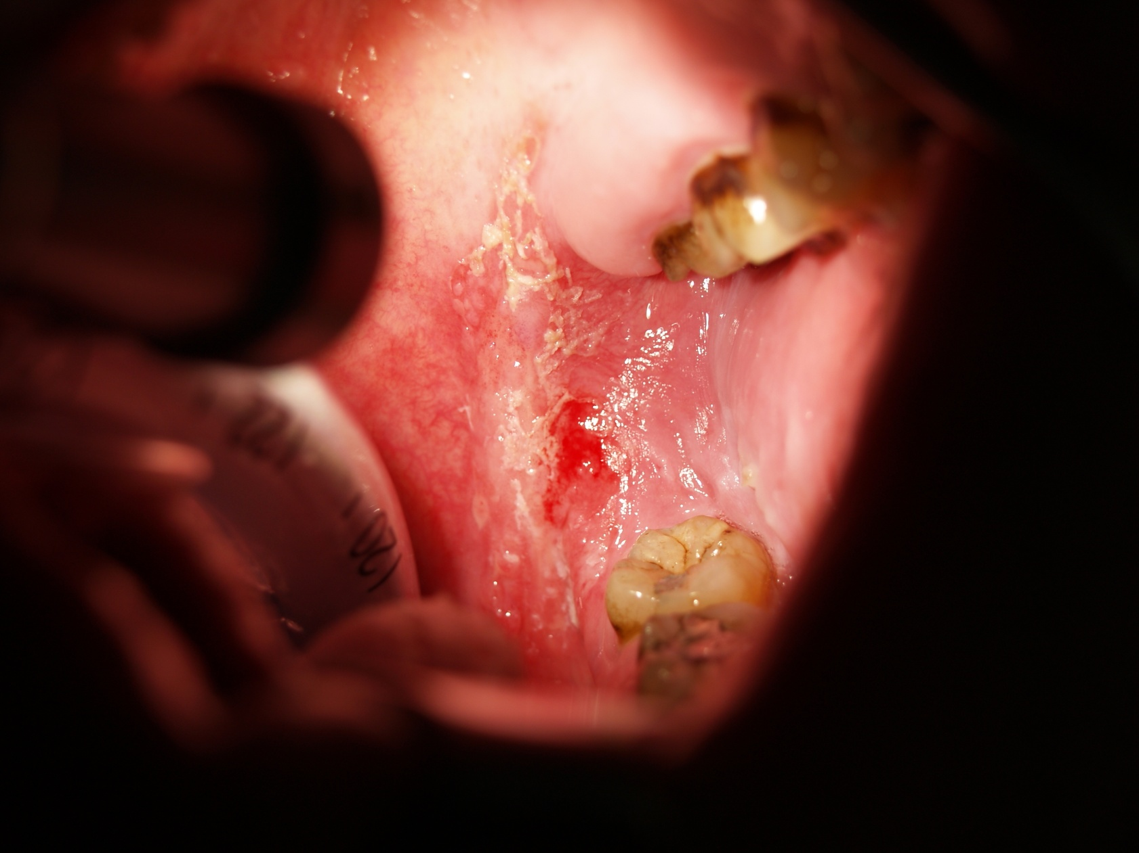
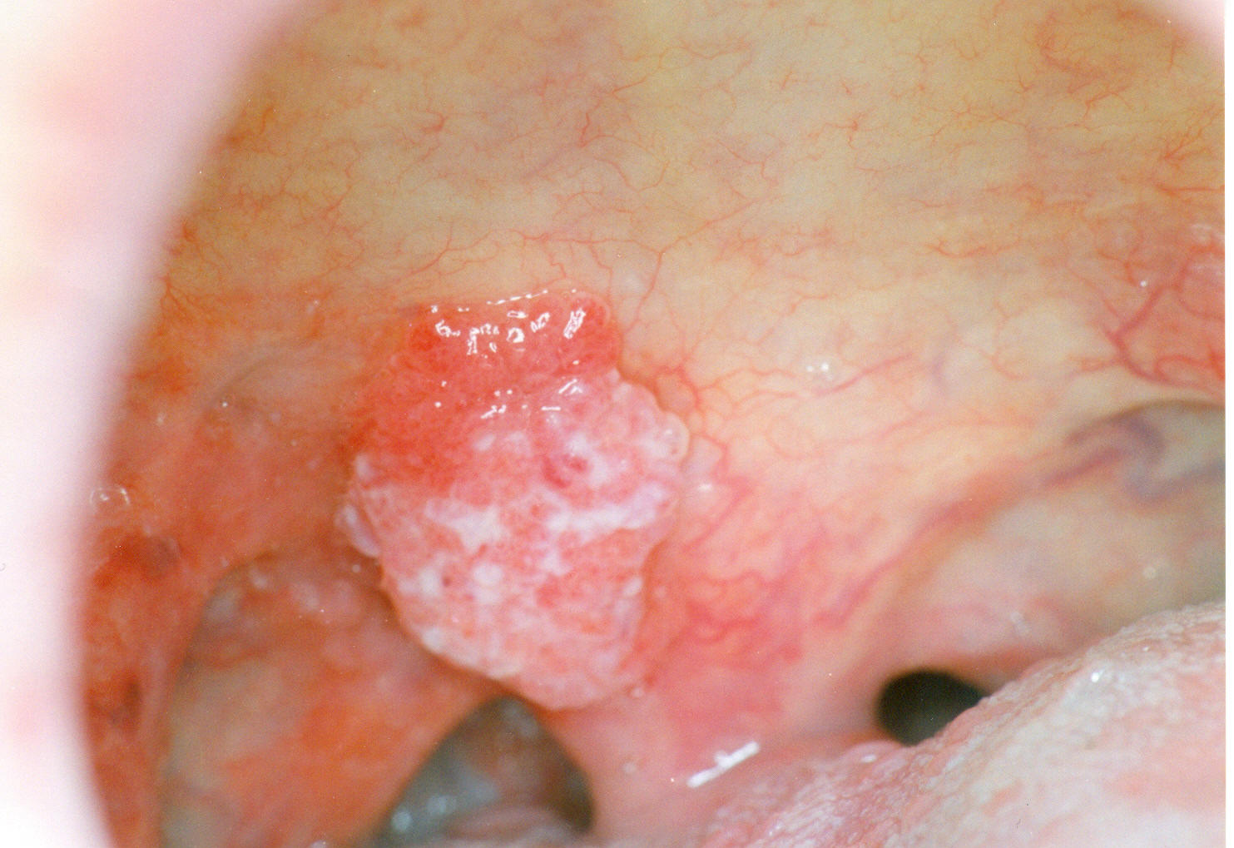
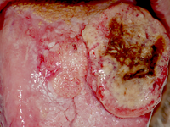
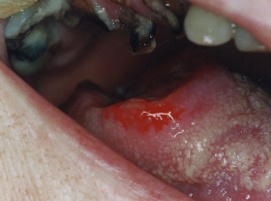
ONKOLOGIE V ORL nádory dut.ústní a orofaryngu

Slide 14
ONKOLOGIE V ORL nádory dut.ústní a orofaryngu
Diagnostika
  Anamnéza
    Kouření, abúzus alkoholu, předchozí ozařování, expozice toxickým vlivům, slunečnímu záření, sexuální zvyklosti ( nádory HPV+)
    Prvotní příznaky - nespecifické , pocit cizího tělesa,
    Pozdní příznaky - dysfagie, odynofagie,, huhňavost, trismus, zápach z úst, krvácení z úst /přítomnost krve ve slinách, otalgie, zaléhávání ucha, rezistence na krku, váhový úbytek, noční pocení (lymfom)
  Aspekce
    Před vyšetřením vyjmout zubní náhrady, případně vypláchnout dut.ústní
    Přehlédnutí celé dutiny ústní po orofarynx - od rtů , vestibula, alveolární výběžky, vývody žláz, podjazykovou krajinu , bukální sliznici, pohyblivou část jazyka , hltanovou branku, kořen jazyka, tonzily až k zadní stěně orofaryngu
    Posouzení hybnosti jazyka, hltanové branky
    Kořen jazyka není vyšetřitelný přímým pohledem , ale je součástí laryngoskopického vyšetření

Slide 15
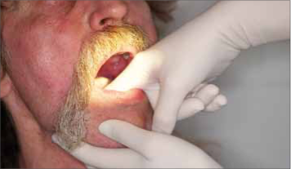
ONKOLOGIE V ORL nádory dut.ústní a orofaryngu
Diagnostika
  Palpace
    Zejména u podslizničních lézí (tumory - exofytické /endofytické)
    K určení rozsahu infiltrace jazyka, spodiny dut.ústní (bimanuální palpace)
  Endoskopické vyšetření
    Podrobné a přehledné vyšetření k přesnější
    lokalizaci tumoru, event. přerůstání do sousedních
    oblastí (hypofarynx, larynx)
    Rigidní nasoepifaryngoskopie
    Flexibilní laryngoskopie
  Biopsie
    Ambulantně v LA
      Povrchové , lehce dostupné tumory
    Za hospitalizace v CA
      Hlouběji uložené tumory jazyka, podslizniční tumor tonzily,…
    Histologiecké určení typu nádoru, stupně diferenciace (grading), pozitivita/negativita markerů HPV (protein p16)
Zdroj obr.: oba Fotoarchív KOCHHK FN u sv. Anny a LF MU

Slide 16
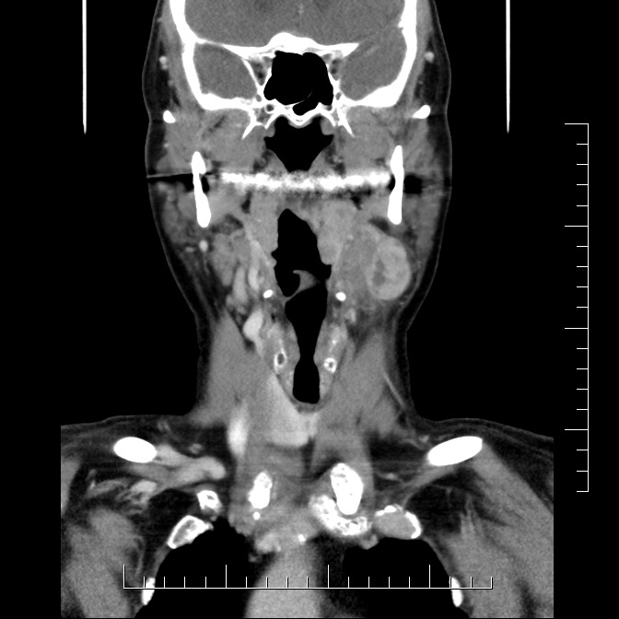
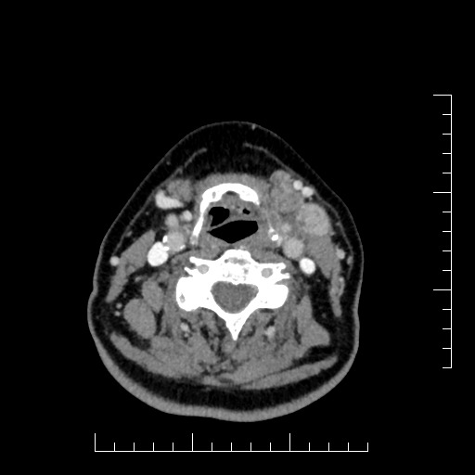
ONKOLOGIE V ORL nádory dut.ústní a orofaryngu
Diagnostika
  Zobrazovací metody
    CT s/bez kontrastu
      základní zobrazovací vyšetření pro hodnocení rozsahu tumoru a lokoregionálního šíření (dutina ústní, hltan, lymfatické krční uzliny)
      Pozitiva
        zobrazení měkkých tkání a kostí (osteodestrukce), dostupnost
      Negativa
        časté artefakty ze zubních výplní (MRI)
    MRI
      vyhrazena jako rezervní modalita CT při potřebě detailnějšího vyšetření měkkých tkání (nevhodné pro kostní skelet)
      Pozitiva
        absence radiace , vysoce senzitivní na měkké tkáně
      Negativa
        Méně dostupný, Délka trvání vyšetření, limitující hodnocení kosti (čelisti)
CT hlavy a krku: tumor levé patrové tonzily s metastázou do krčních uzlin vlevo (koronární a axiální projekce)
Zdroj obr.: Fotoarchív KZM FN u sv. Anny a LF MU

Slide 17
ONKOLOGIE V ORL nádory dut.ústní a orofaryngu
Diagnostika
  histopatologicky verifikovaný karcinom
  stanovení TNM klasifikace:
    T: velikost, rozsah a šíření tumoru: CT hlavy a krku (MRI)
    N: rozsah postižení regionálních lymfatických uzlin: CT hlavy a krku (MR)
    M: vzdálené metastázy
      vyšetření plic: RTG plic (CT)
      vyšetření břišních orgánů: UZ břicha (CT)
    další vyšetření: urologie (PSA) /gynekologie, stomatologie (sanace chrupu)

Slide 18
ONKOLOGIE V ORL nádory dut.ústní a orofaryngu
Diagnostika
  TNM klasifikace karcinomů orofaryngu
TX | Primární nádor nelze hodnotit
T0 | Bez známek primárního nádoru
Tis | Karcinom in situ
T1 | Nádor do 2 cm v největším rozměru
T2 | Nádor velikosti 2-4cm v největším rozměru
T3 | Nádor větší než 4cm v největším rozměru
T4a | Postižení hrtanu, hlubokých svalů jazyka, m.pterygoideus medialis, tvrdého patra a dolní čelisti
T4b | Postižení m.pterygoideus lateralis, pterygoidního výběžku, laterální části nasofaryngu, baze lební, obrůstání a.carotis interna

Slide 19
ONKOLOGIE V ORL nádory dut.ústní a orofaryngu
Diagnostika
  TNM klasifikace uzlinových krčních metastáz
NX | Regionální mízní uzliny nelze hodnotit
N0 | V regionálních mízních uzlinách nejsou metastázy
N1 | Metastáza v jedné stejnostranné uzlině do 3cm v největším rozměru
N2a | Metastáza v jedné stejnostranné uzlině 3-6cm v největším rozměru
N2b | Vícečetné stejnostranné uzlinové metastázy do 6 cm v největším rozměru
N2c | Oboustranné nebo kontralaterální uzlinové metastázy do 6cm v největším rozměru
N3 | Metastáza v mízní uzlině větší než 6cm v největším rozměru

Slide 20
ONKOLOGIE V ORL nádory dut.ústní a orofaryngu
Srovnání HPV+ a HPV- nádorů
 | HPV pozitivní | HPV negativní
Incidence | ↑ | ↓
Věk | <50 | 50-70
Rizikové faktory | orální sex | kouření, alkohol
Histologická charakteristika | nízce diferencované, nekeratinizující, bazaloidní | středně až dobře diferencované, keratinizujcí
Markery | p16 | p53
TNM klasifikace | nižší T N++ | vyšší T N+
Metastázy v uzlinách | cystické | spíše homogenní
Chemoradiosenzitivita | vysoká | nižší
Prognóza | dobrá | horší
Přežití –OS (5 let) | >80% | < 40-50%

Slide 21
ONKOLOGIE V ORL dutina ústní a hltan
Karcinom nosohltanu
Nádory dutiny ústní a orofaryngu
  Histologie,
  Symptomatologie
  diagnostika
Operační postupy u nádorů dutiny ústní a orofaryngu
  Transorální přístupy
  Zevní přístupy
Maligní nádory hypofaryngu

Slide 22
ONKOLOGIE V ORL operační postupy u nádorů dut.ústní a orofaryngu
Faktory ovlivňující volbu léčebné metody
  Lokalizace nádoru - dutina ústní
    Časná stádia (T1, T2)
      Chirurgická léčba metodou volby
      Stejný efekt lze dosáhnout radioterapií
        Vysoká frekvence nežádoucích účinků (xerostomie, mukozitida, dysfagie, osteoradionekróza)
    Lokálně pokročilý nádor (T3, T4, N+)
      Operabilní tumory
        Chirurgická léčba + adjuvantní radioterapie /adjuvantní chemoradioterapie
          Metoda volby
        Primární nechirurgická léčba, v případě recidivy /perzistence záchranná chirurgická léčba (případně včetně blokové krční disekce)
          (V případě zhoršení kvality života / mutilace pacienta)
      Inoperabilní tumory
        Konzeravtivní onkologická léčba (radioterapie /chemoradioterapie)
        Paliativní léčba
        Symptomatická léčba (tracheostomie, PEG, BSC)

Slide 23
ONKOLOGIE V ORL operační postupy u nádorů dut.ústní a orofaryngu
Faktory ovlivňující volbu léčebné metody
  Lokalizace nádoru – orofarynx
    Časná stádia
      Závisí na lokalizaci tumoru
      Transorální přístup
        Malé tumory měkého patra, patrových tonzil, patrových oblouků,
      Zevní přístup
        Tumory kořene jazyka
    Lokálně pokročilý nádor
      Primární nechirurgická léčba (kurativní / paliativní)
      (chirurgická léčba by vedla k mutilujícím funkčním následkům)
      Symptomatická léčba
  Resekabilita nádoru
    Inoperabilní
      Šíření tumorů na ACC, ACI, do infratemporální jámy,
      Neresekabilní krční metastázy – fixace k bazi lební

Slide 24
ONKOLOGIE V ORL operační postupy u nádorů dut.ústní a orofaryngu
Faktory ovlivňující volbu léčebné metody
  Infiltrace kosti
    Tumor může postihovat pouze periost, kortikalis nebo i spongiozu
    Preference chirurgické léčby
      Postižení kortikalis - marginální mandibulektomie
      Postižení spongiozy – segmentální mandibulektomie s okrajovou resekcí min. 2 cm zdravé kosti
  Typ nádoru
    Spinaliomy nízké diferenciace (G3)
      Vyšší radiosenzitivita
    Spinaliomy dobře diferencované (G1)
      Chirurgická léčba
  Celkový zdravotní stav a spolupráce
    Zhodnotit únosnost rozsáhlých operačních zákroků vzhledem ke kondici nemocného
    Spolupráce a přání pacienta mají na výběr léčebné modality významný vliv
    Krajské indikační onkologické komise pro volbu vhodné léčebné metody
      Přítomen lékař ORL, onkolog, radiolog

Slide 25
ONKOLOGIE V ORL operační postupy u nádorů dut.ústní a orofaryngu
Předoperační příprava a plánování výkonu
  Výběr chirurgického přístupu, resekčního a rekonstrukčního výkonu
    Nejoptimálnější přístupová cesta zajišťující nejlepší vizualizaci tumoru
      Transorální přístup
      Zevní přístup
        S protětím mandibuly
        Bez protětí mandibuly
    Resekční fáze
    Rekonstrukční fáze
      Primární sutura
      Stopkované / volné laloky
  Anestezie
    Celková
      Flexibilní orotracheální / nasotracheální intubace
        U rozsáhlejších tumorů, trismus

Slide 26
ONKOLOGIE V ORL operační postupy u nádorů dut.ústní a orofaryngu
Předoperační příprava a plánování výkonu
  Tracheostomie
    Není vyžadována
      u resekčních výkonů malého rozsahu v přední části dutiny ústní, rozšířená tonzilektomie, resekce měkkého patra
    Je vyžadována
      U rozsáhlých onkologických výkonů u hemiglosektomie, totální glosektomie, segmentální mandibulektomie, mediální či laterální faryngotomie s resekcí kořene jazyka, bukofaryngektomie
      riziko obstrukce dýchacích cest
      Dočasná
  Stav chrupu
    Odstranění fokusů před započetím léčby
    Kariézní chrup může být příčinou osteoradionekrózy čelisti po léčbě
    Sanace
      Předoperačně
      V průběhu resekčního výkonu
      Extrakci zubu si někdy vyžádá přístupová cesta mandibulotomií

Slide 27
ONKOLOGIE V ORL operační postupy u nádorů dut.ústní a orofaryngu
Chirurgické přístupy pro resekci tumorů dutiny ústní a orofaryngu
  Transorální přístupy
  Zevní přístupy
    Dolní tvářový lalok
    Horní tvářový lalok
    Bez protnutí mandibuly
      Mediální faryngotomie
      Laterální faryngotomie
    S dočasným protětím mandibuly (mandibulotomie)
    S resekcí mandibuly (mandibulektomie)
  Kombinované přístupy
    Pull through
    Visor flap

Slide 28
ONKOLOGIE V ORL operační postupy u nádorů dut.ústní a orofaryngu
Chirurgické přístupy
  Transorální přístupy
    Vhodné pro malé povrchové léze (T1-T2) v přední části dut.ústní , patrové tonzily, měkkého patra
      Hrana jazyka, spodina dut.ústní, bukální sliznice, tonzila, měkké patro
      Nešířící se do kosti a do hluboké svaloviny
      Tumor musí být přístupem dobře dosažitelný , přehledný, nesmí se infiltrativně šířit do spodiny

Slide 29
ONKOLOGIE V ORL operační postupy u nádorů dut.ústní a orofaryngu
Chirurgické přístupy
  Zevní přístupy
    Vhodné pro pokročilejší léze (T3-T4), infiltrativně se šířící T2
    Dolní tvářový lalok
    Horní tvářový lalok
    Bez protnutí mandibuly
      Mediální faryngotomie
      Laterální faryngotomie
    s dočasným protětím mandibuly (mandibulotomie)
    S resekcí mandibuly (mandibulektomie)

Slide 30
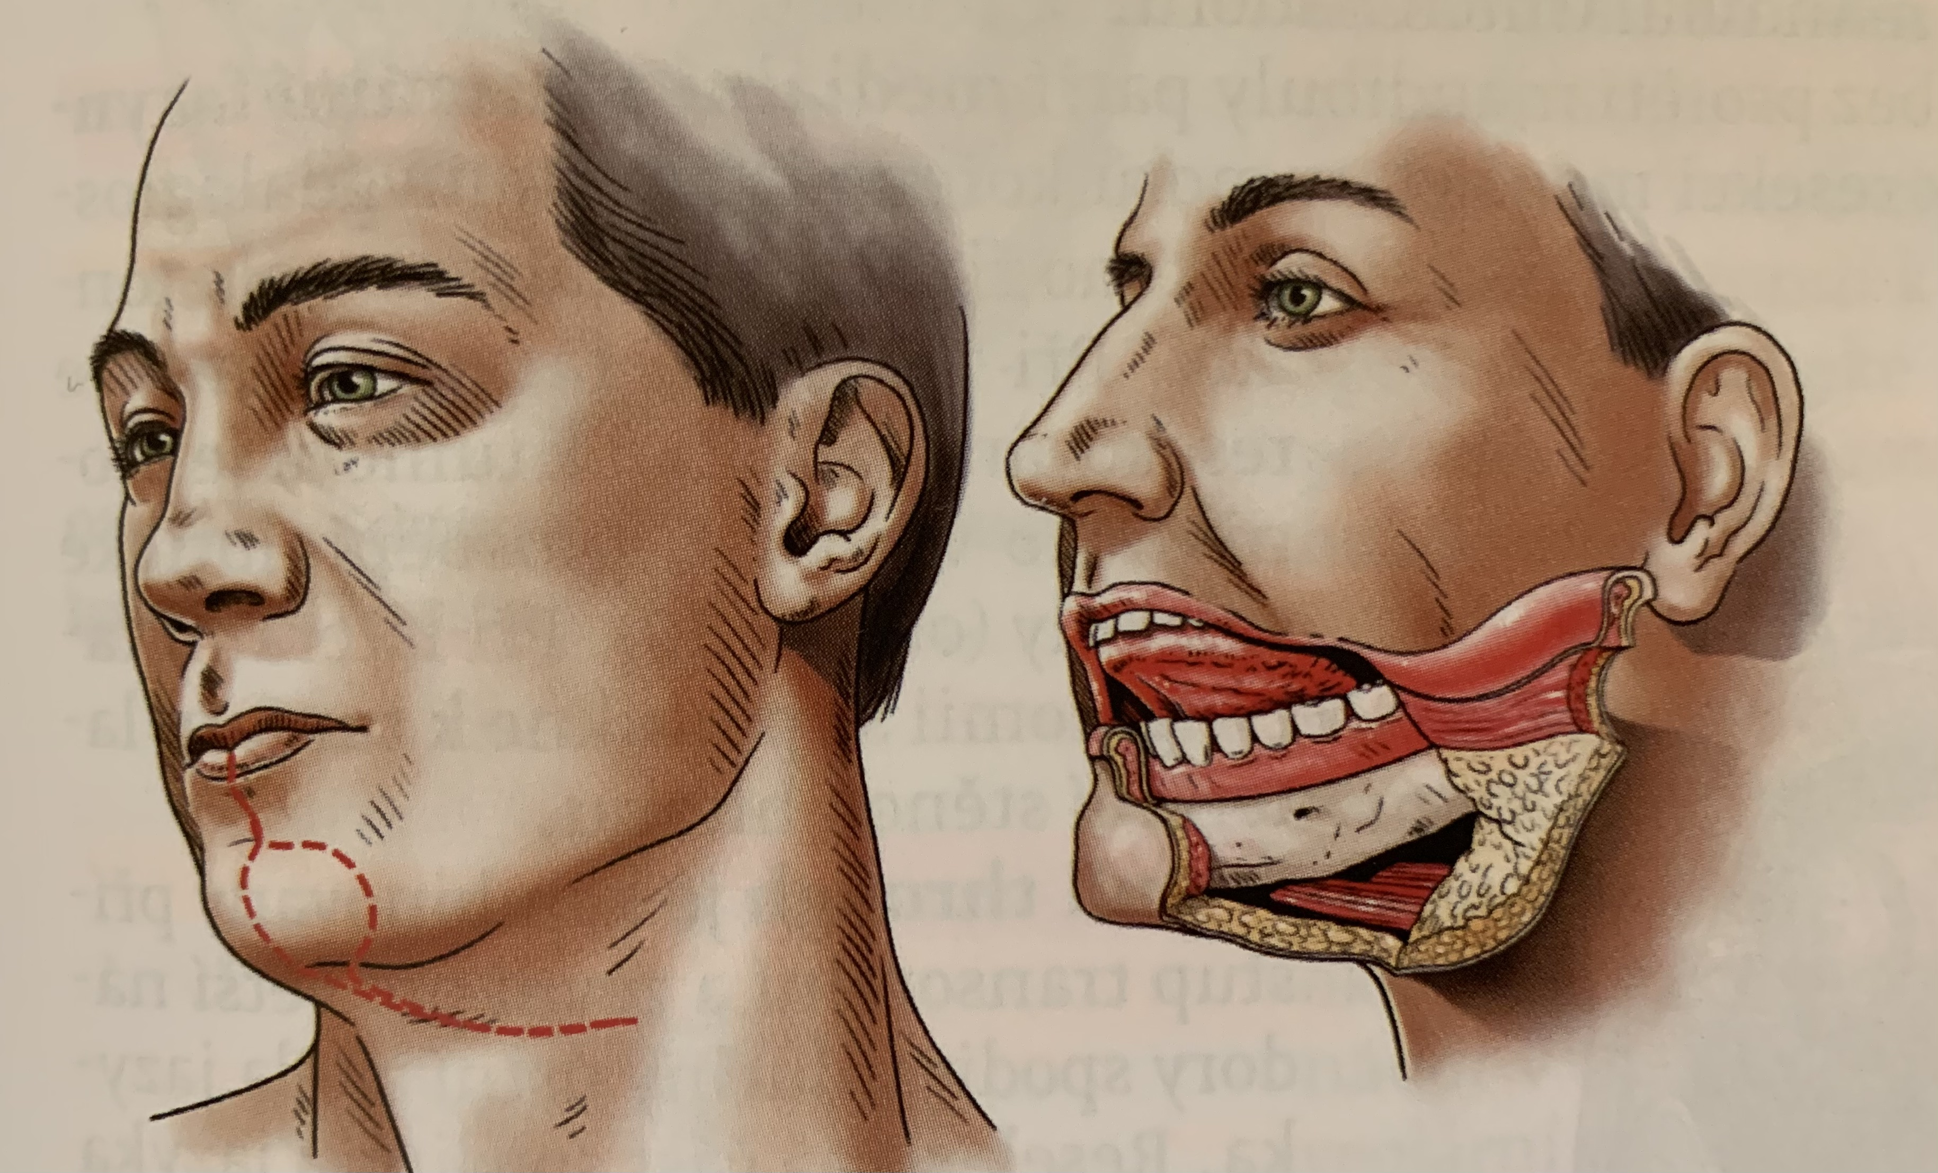
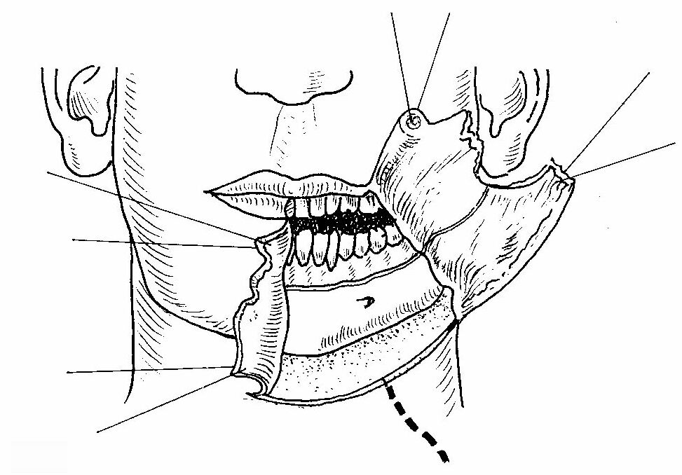
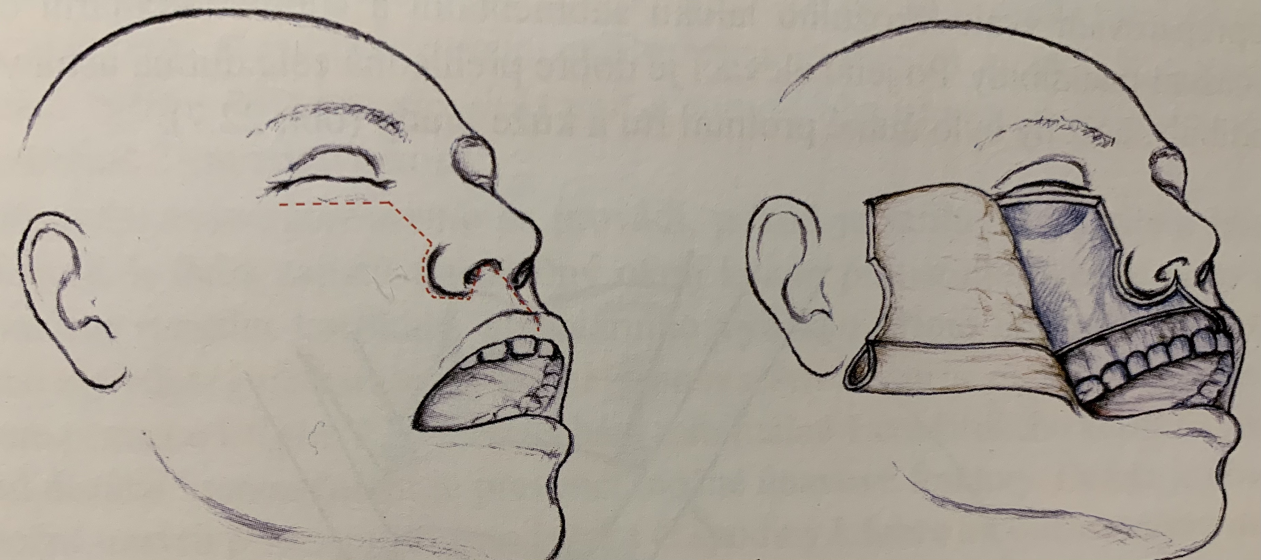
ONKOLOGIE V ORL operační postupy u nádorů dut.ústní a orofaryngu
Zevní přístupy
  Dolní tvářový lalok
    Umožní dobrou přehlednost dut.ústní a orofaryngu při menších resekčních výkonech
    Mediální protnutní dolního rtu a obloukovitý řez kolem brady s částečným obnažením mandibuly, řez ve sliznici gingivobukální řasy a nadzvednutí bukálního laloku
    Je přístupovou cestou pro mandibulotomie, mandibulektomie, glosektomie
  Horní tvářový lalok
    Usnadní resekci tumorů horního alveolárního výběžku a tvrdého patra
    Horní ret se protne ve střední čáře, pokračuje se přes nasolabiální rýhu
Zdroj obr.: P.Šlampa a kol., Nádory hlavy a krku, P.Smilek a kol.Karcinomy dutiny ústní a hltanu

Slide 31
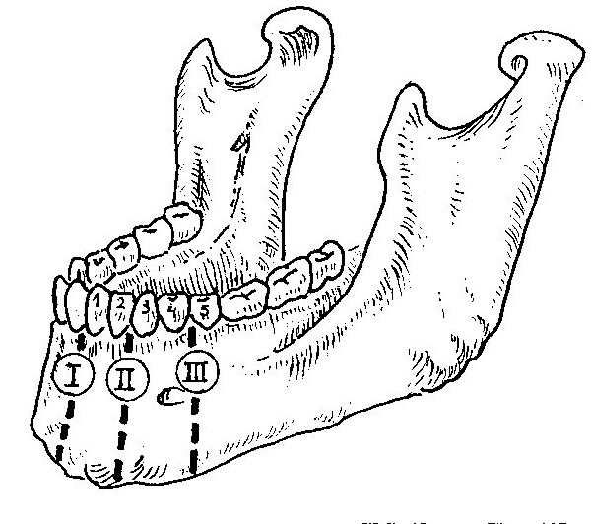
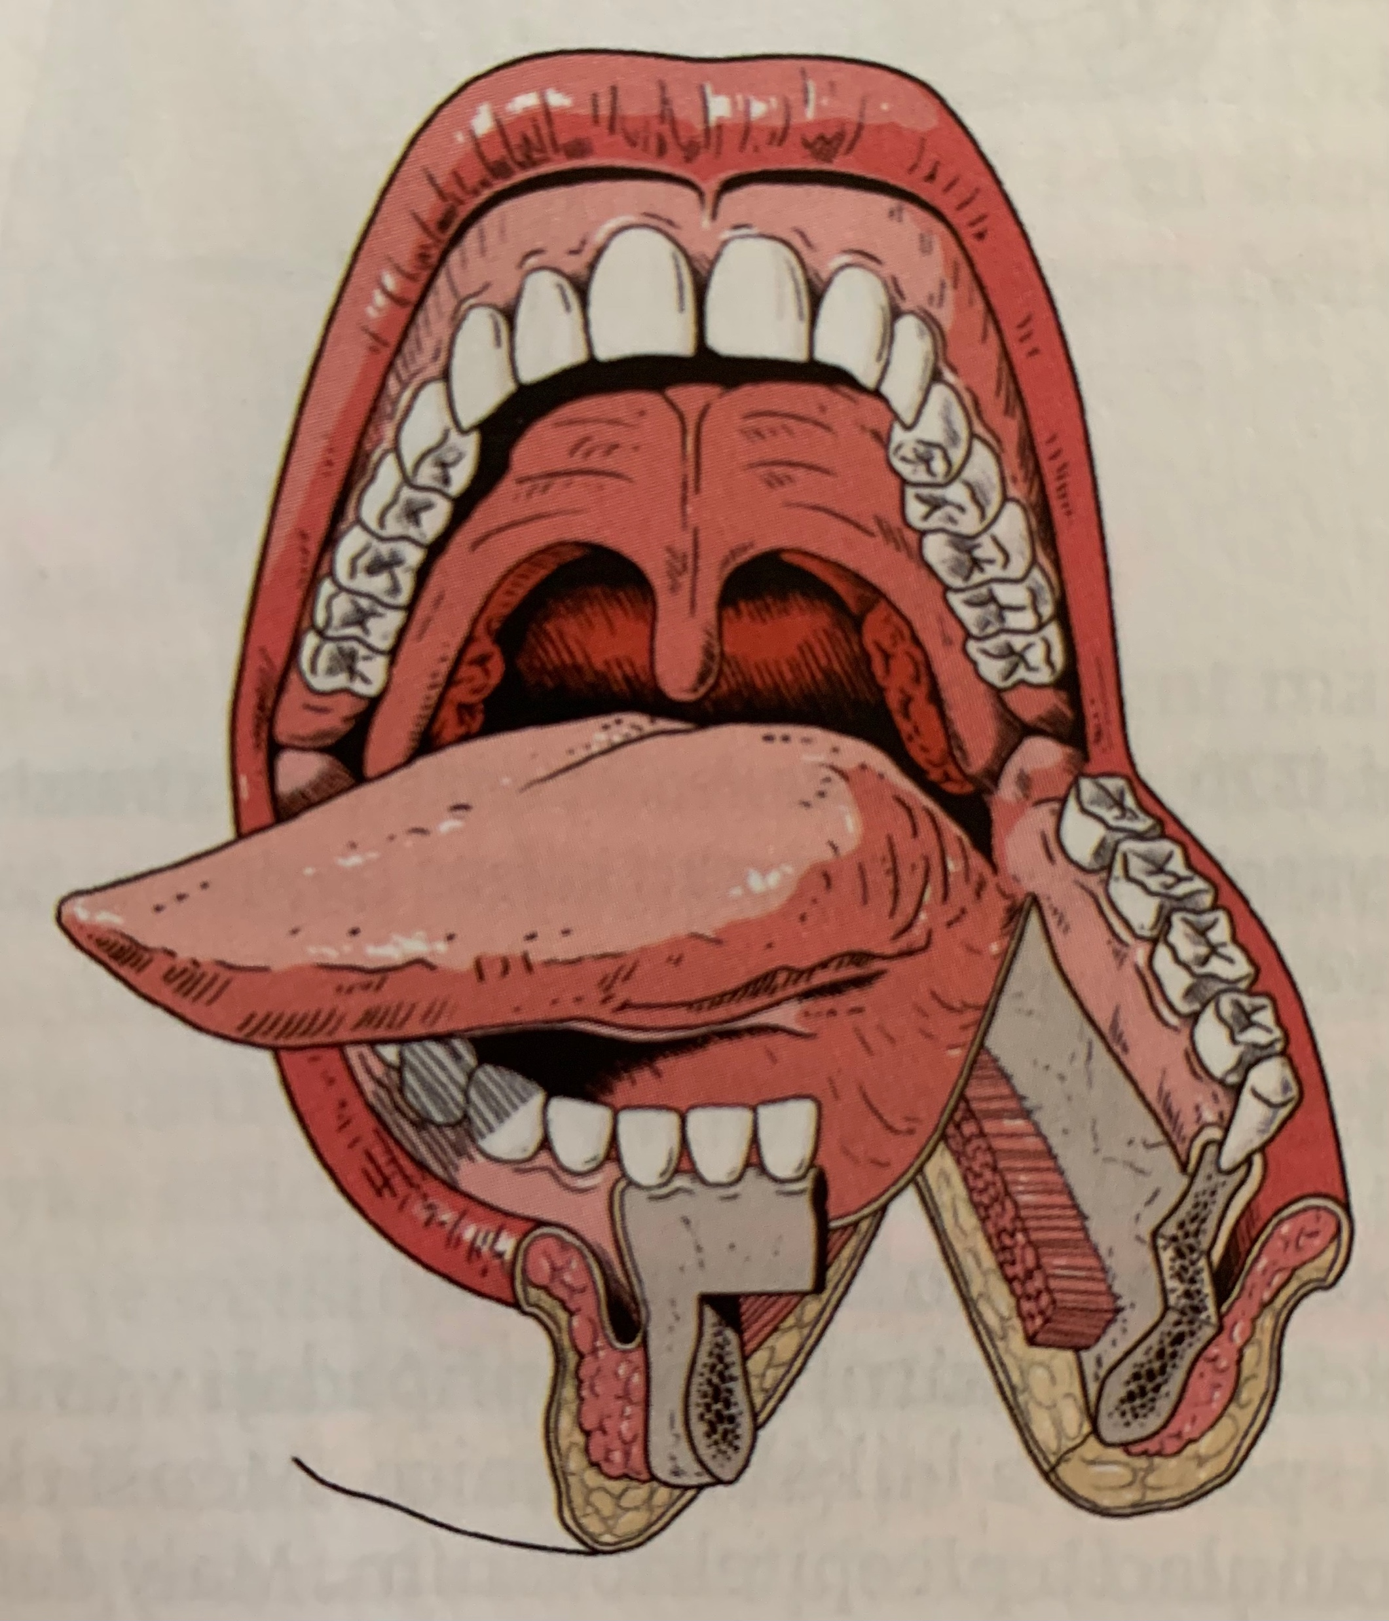
ONKOLOGIE V ORL operační postupy u nádorů dut.ústní a orofaryngu
Zevní přístupy
  Mandibulotomie
    Ke zlepšení přehlednosti operačního pole
      Mediální
      Paramediální ( nejčastěji užívaná)
        Sešikmená/schodovitá linie osteotomie podporuje pevnost následné osteosyntézy titanovými minidlahami
      Laterální
    Při parciálních či totálních glosektomiích, resekcích tumorů spodiny dut.ústní
Zdroj obr.: P.Šlampa a kol., Nádory hlavy a krku

Slide 32
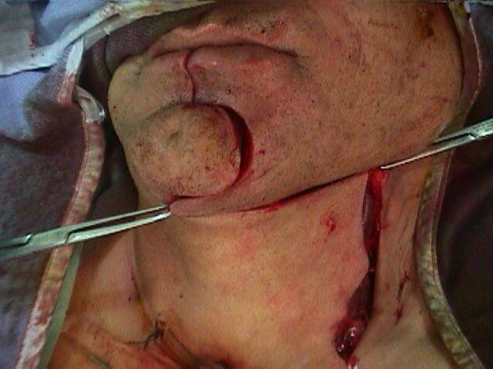
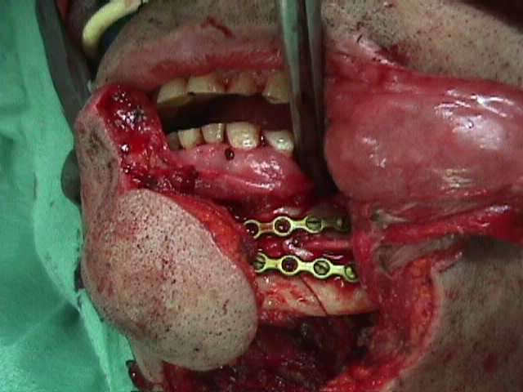
ONKOLOGIE V ORL operační postupy u nádorů dut.ústní a orofaryngu
Zevní přístupy
  Dolní tvářový lalok a mandibulotomie
Zdroj obr.: Fotoarchív KOCHHK FNUSA a LFMU

Slide 33
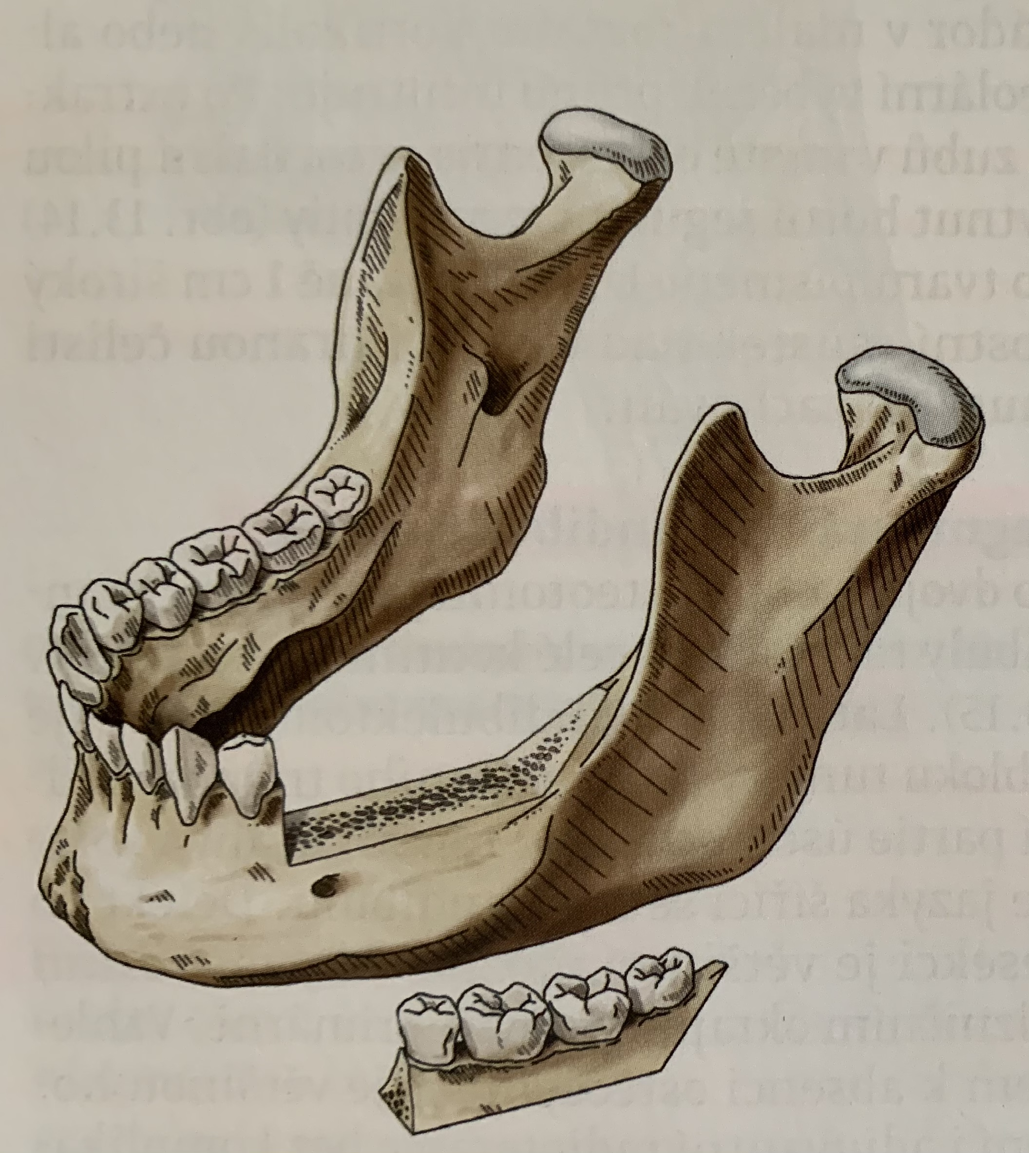
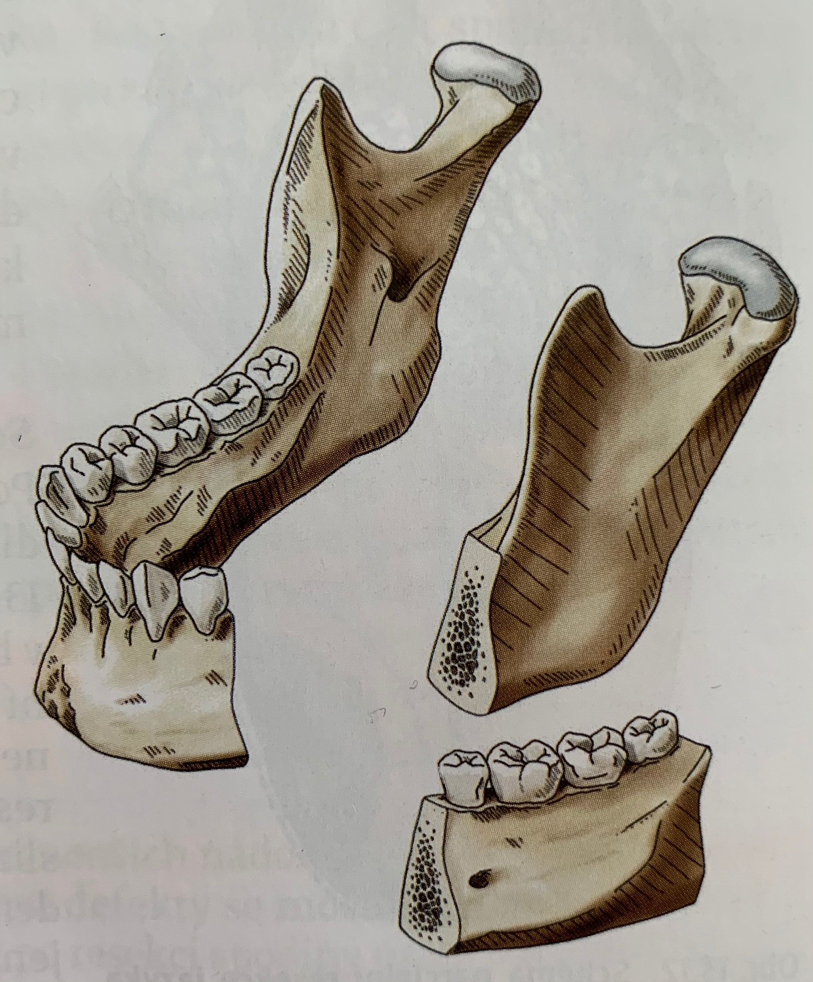
ONKOLOGIE V ORL operační postupy u nádorů dut.ústní a orofaryngu
Zevní přístupy
  Mandibulektomie
    Neměla by být prováděna jen jako přístupová cesta k nádoru
    Při infiltraci periostu, invazi do alveolů s perineurálním šířením, u primárních mandibulárních nádorů
      Marginální
      Segmentální
Zdroj obr.: P.Šlampa a kol., Nádory hlavy a krku

Slide 34
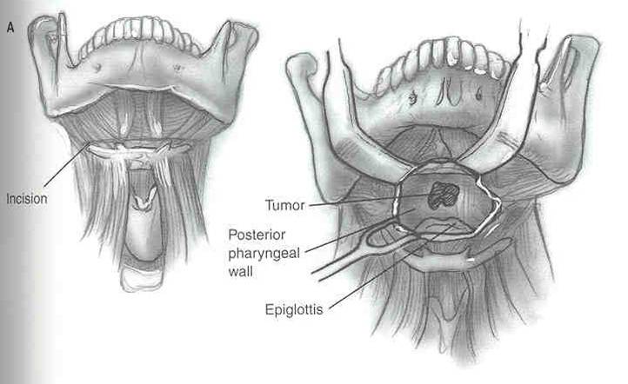
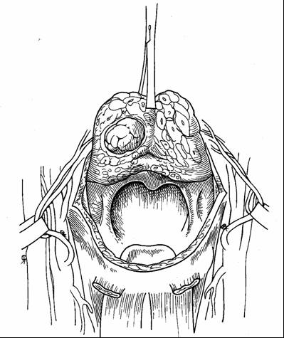
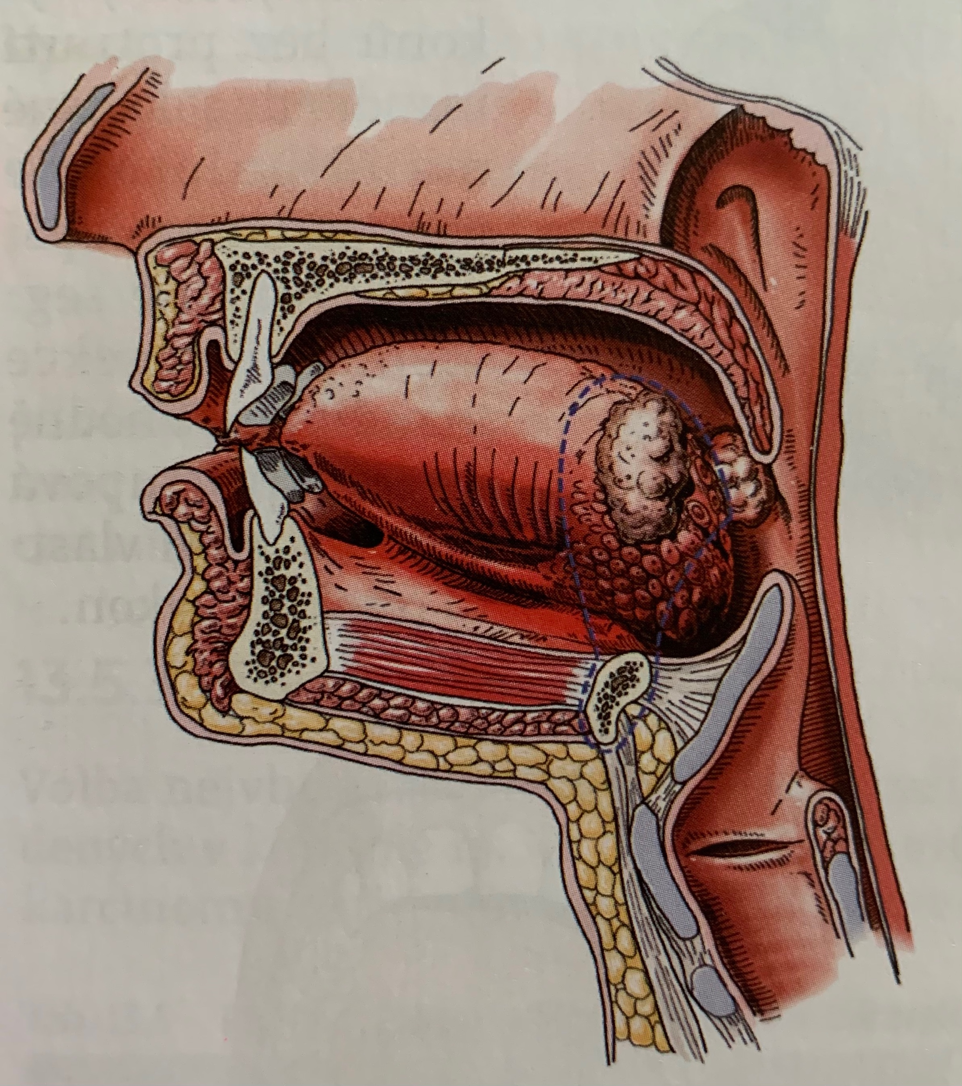
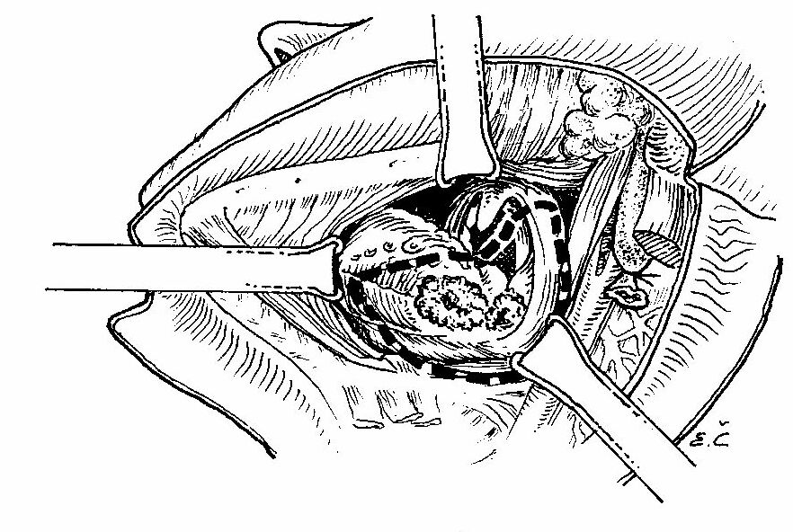
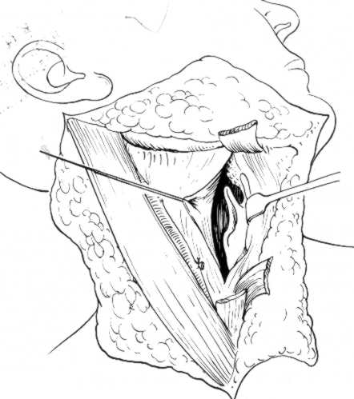
ONKOLOGIE V ORL operační postupy u nádorů dut.ústní a orofaryngu
Zevní přístupy
  Mediální a laterální faryngotomie
    Resekce menších tumorů kořene jazyka,
    amygdaloglosického žlábku, distálního pólu tonzily
    Mediální
      resekce jazylky, k tumoru proniknuto v úrovni
      glosoepiglotické valekuly
    Laterální
      k tumoru proniknuto laterální stěnou hltanu
Zdroj obr.: P.Šlampa a kol., Nádory hlavy a krku

Slide 35
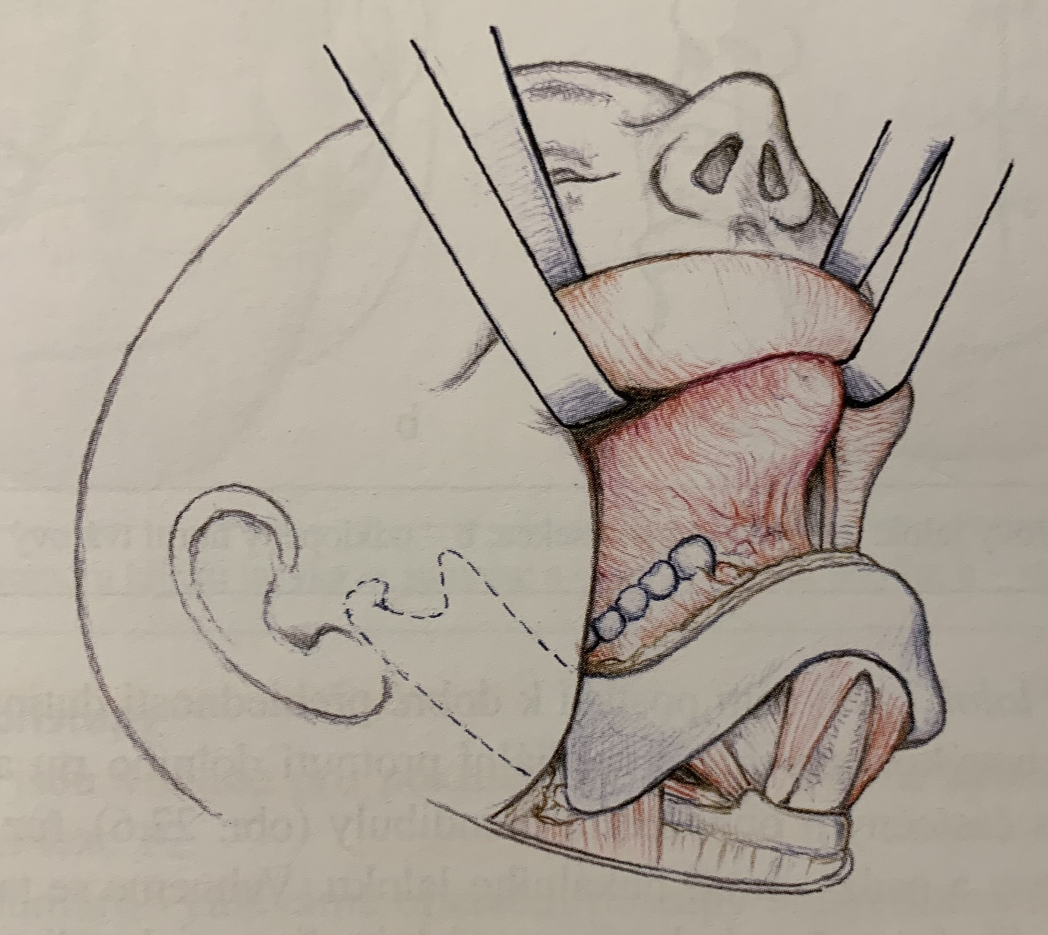
ONKOLOGIE V ORL operační postupy u nádorů dut.ústní a orofaryngu
Kombinované přístupy (transorální a zevní)
  Pull through
    Pro větší nádory spodiny dut.ústní a těla jazyka
    Resekovaná část spodiny dut.ústn a jazyka se protáhne do krční operační rány a je resekována v jednom bloku se spádovými krčními uzlinami
  Visor flap
    Nadzvednutí odpreparovaného svalově-kožního laloku subemtnální a submandibulární oblasti
    Dobře vizualizuje celou dut.ústní včetně mandibuly aniž by bylo nutné protnutí rtu a kůže brady
Zdroj obr.: P.Smilek a kol., Karcinomy dutiny ústní a hltanu

Slide 36
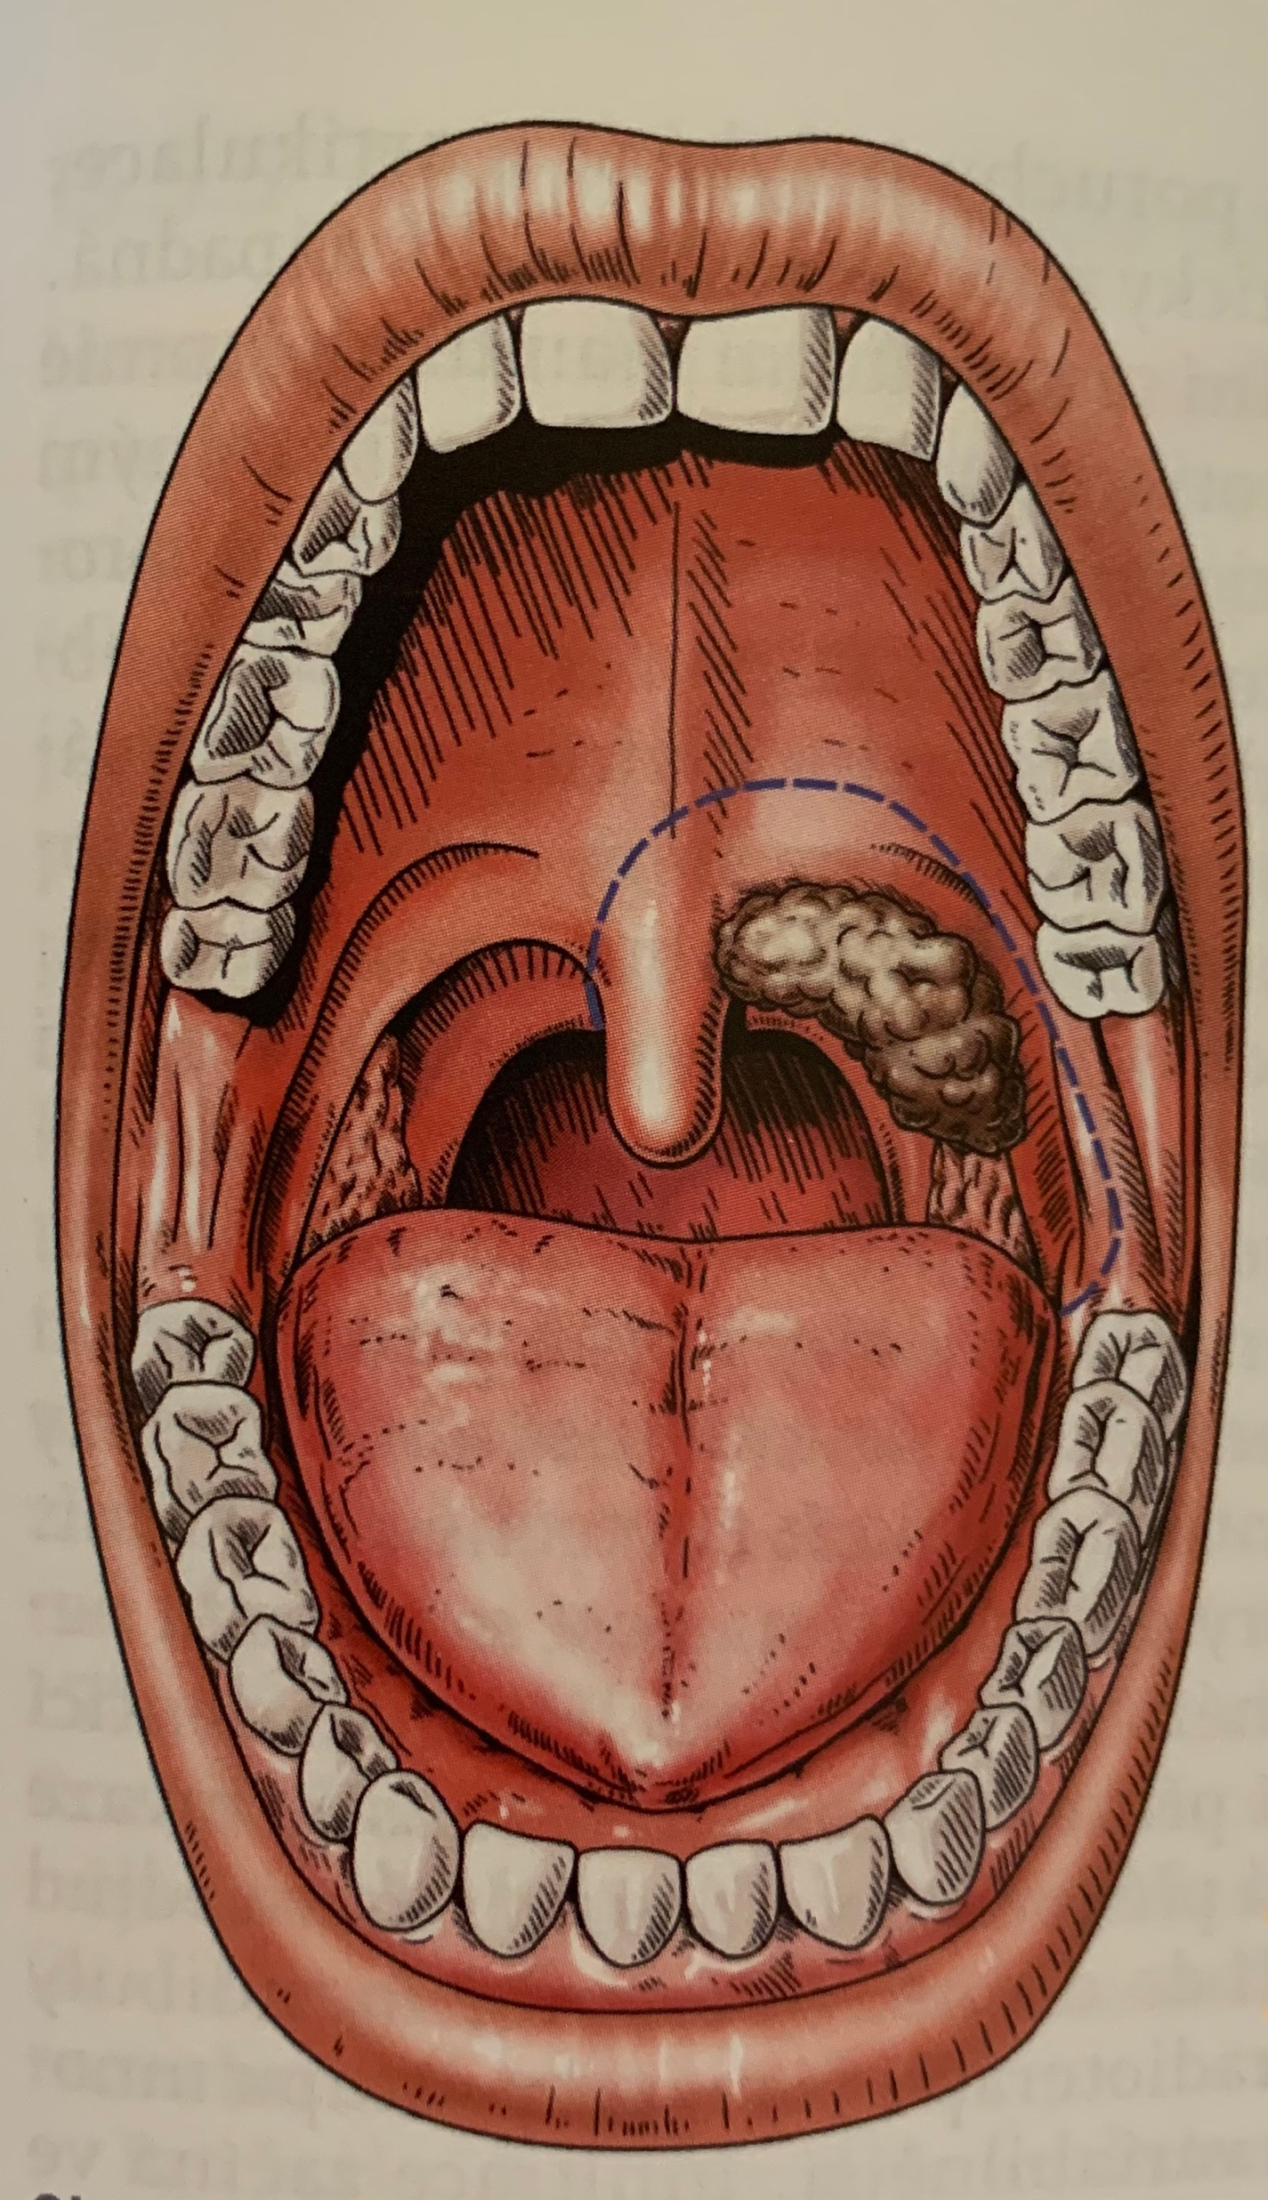
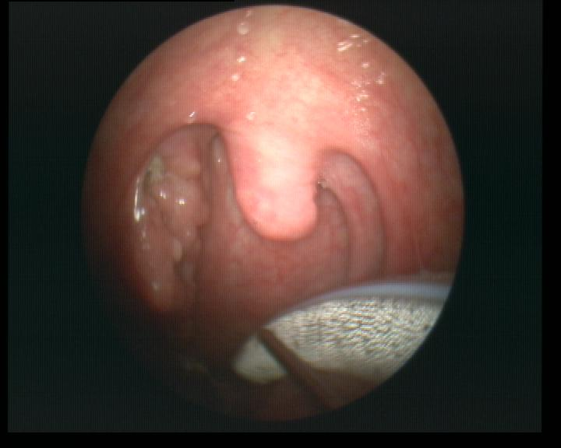
ONKOLOGIE V ORL operační postupy u nádorů dut.ústní a orofaryngu
Resekční výkony
  Excize a primární sutura
    Transorálně
    U menších nádorů volné části jazyka, ústní spodiny, bukální sliznice
  Rozšířená tonzilektomie
    Transorálně
    Menší tumory patrové tonzily (T1-T2), bez šíření do hluboké svaloviny lůžka, kořene jazyka, či mandibuly
Zdroj obr.: P.Šlampa a kol., Nádory hlavy a krku

Slide 37
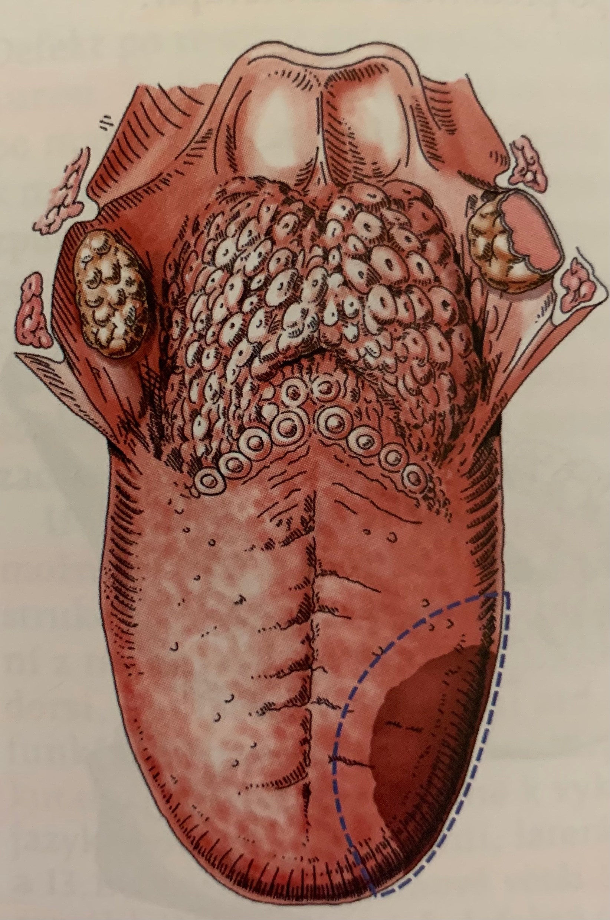
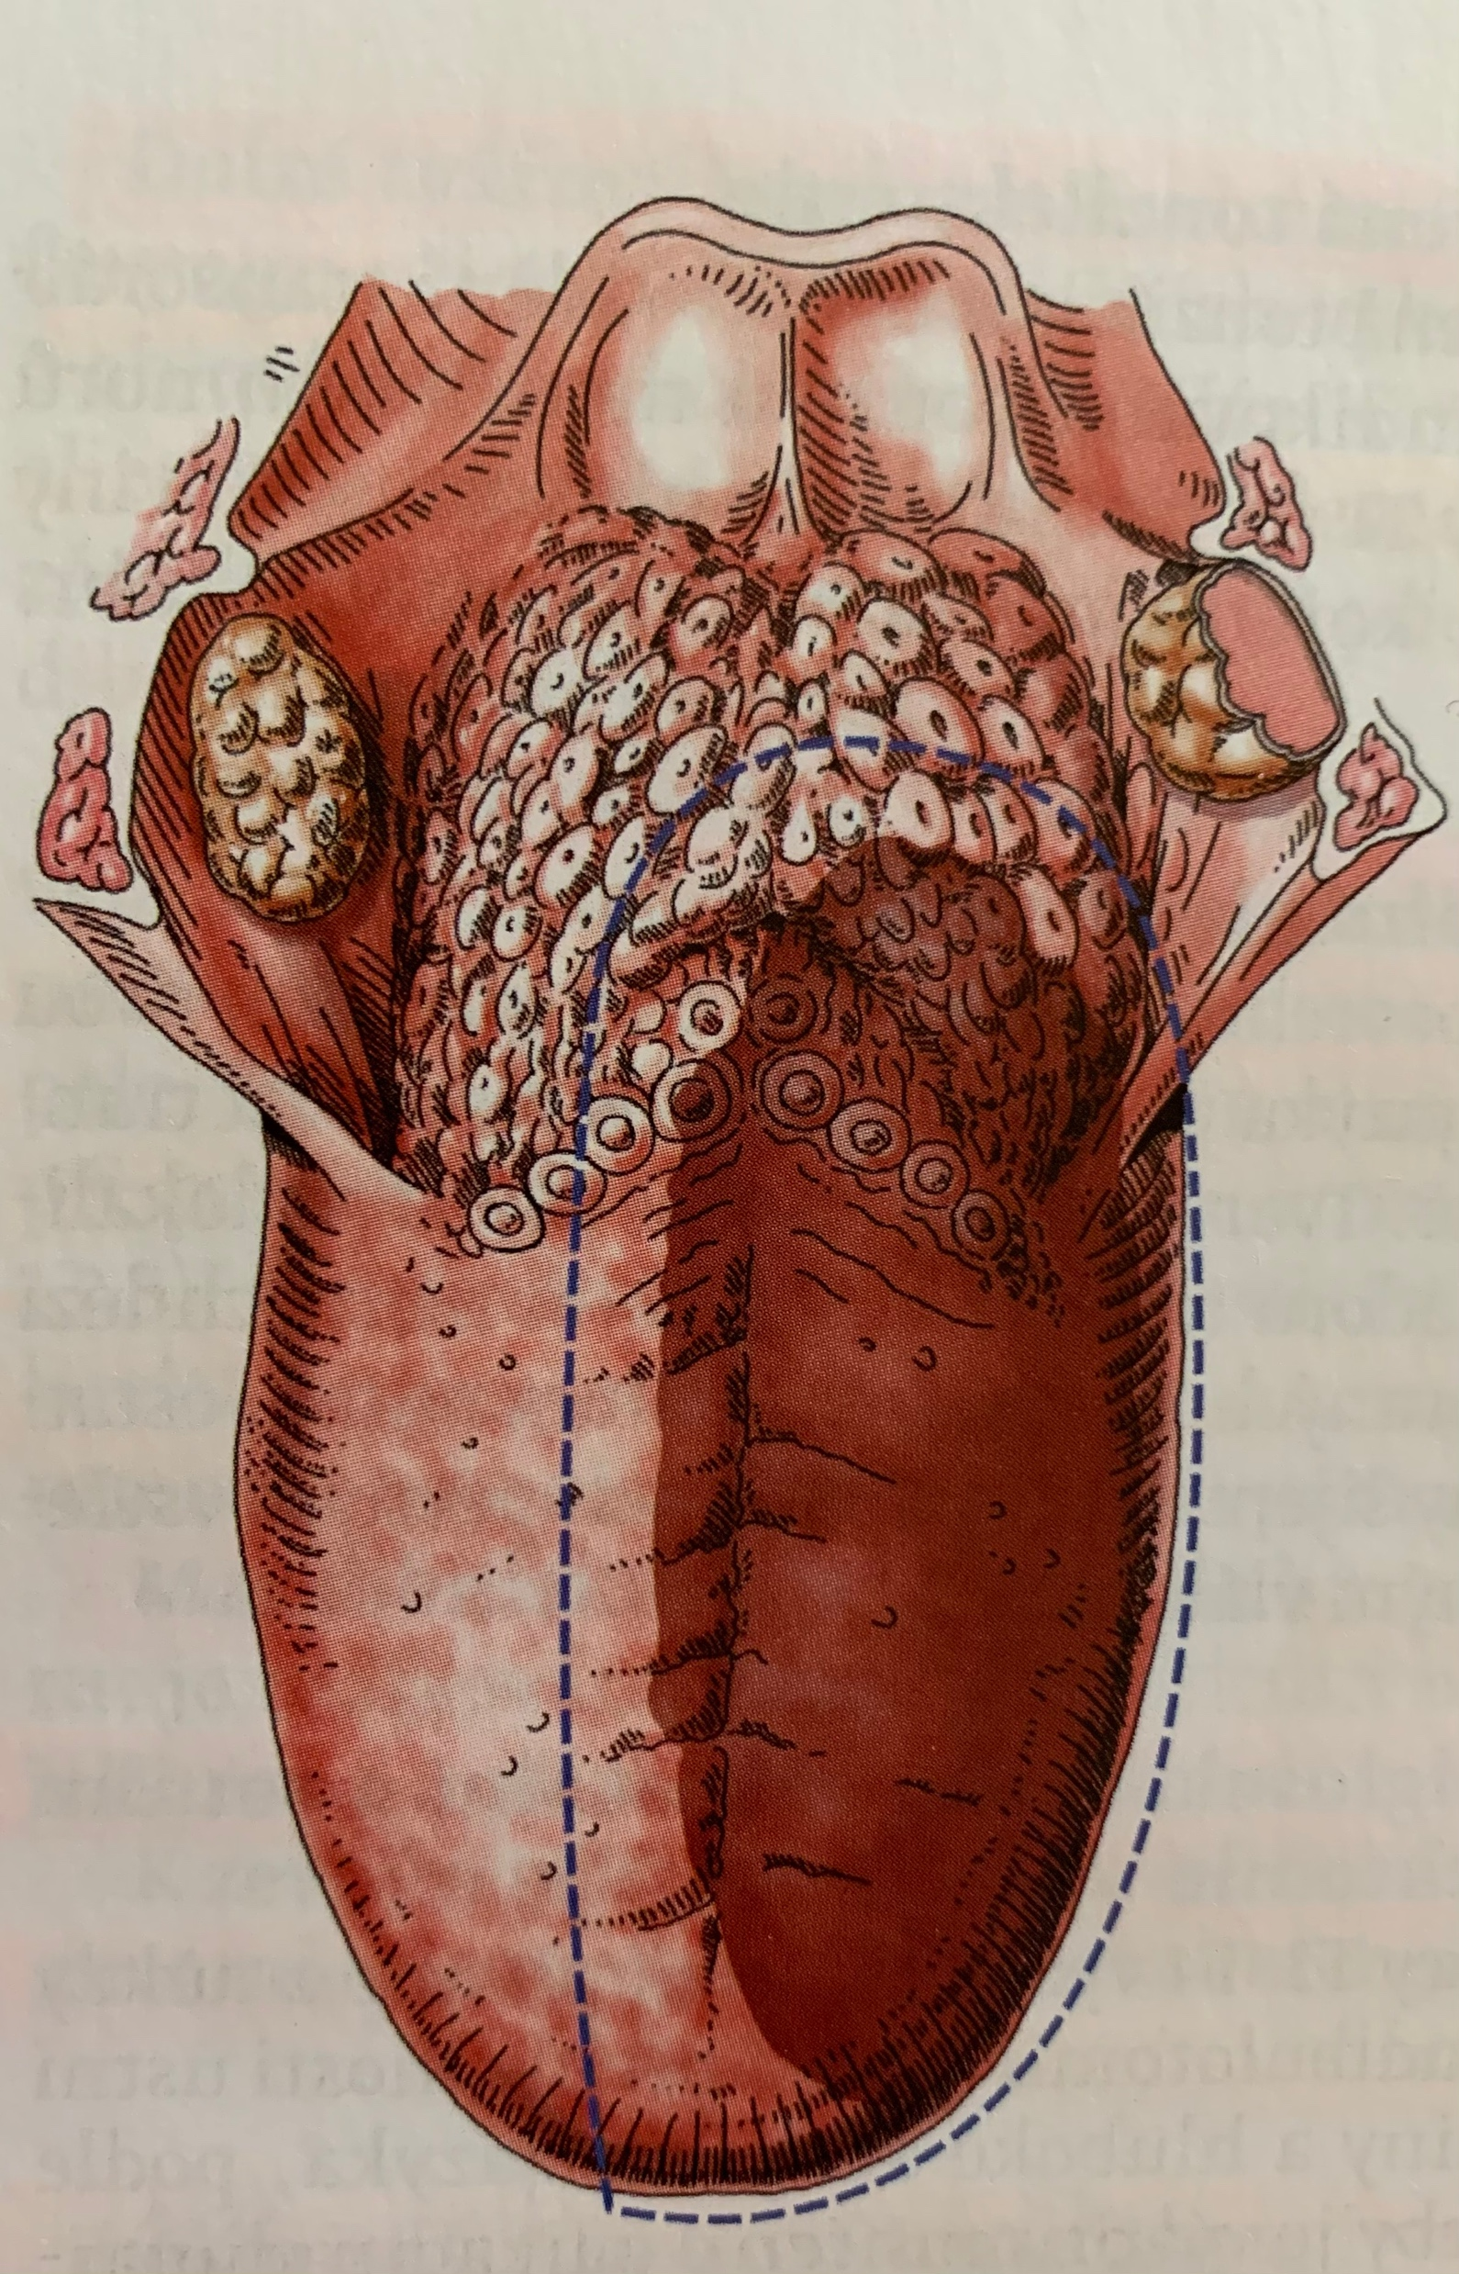
ONKOLOGIE V ORL operační postupy u nádorů dut.ústní a orofaryngu
Resekční výkony
  Parciální glosektomie
    Transorálně
    Povrchové nádory T1-T2 předních dvou třetin jazyka
      Laser-resekce s pevnou suturou ve dvou vrstvách vstřebatelným stehem
  Hemiglosektomie / subtotální / totální glosektomie
    Zevní přístup s event. mandibulotomií
      Lepší přehlednost spodiny dut.ústní a hluboké svaloviny jazyka
      Dle potřeby výkon rozšířen o parciální madibulektomii
    Nádory T3-T4
Zdroj obr.: P.Šlampa a kol., Nádory hlavy a krku

Slide 38
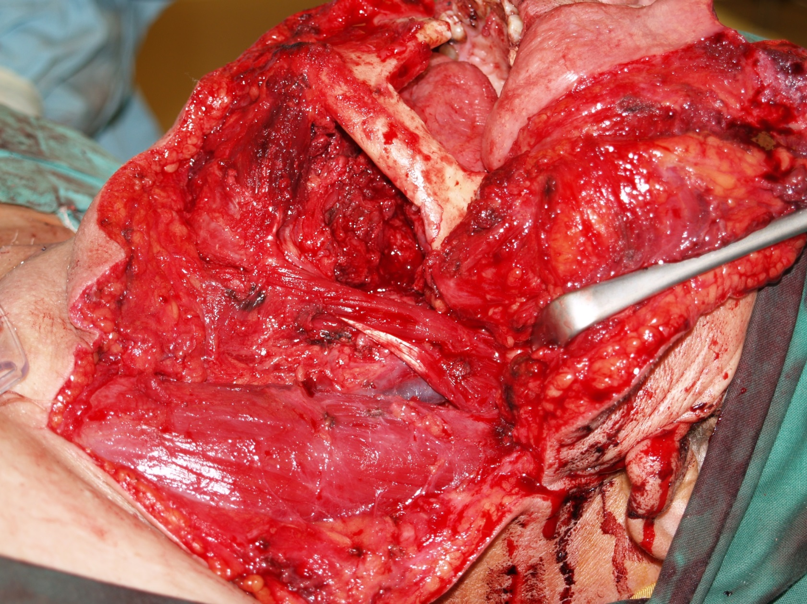
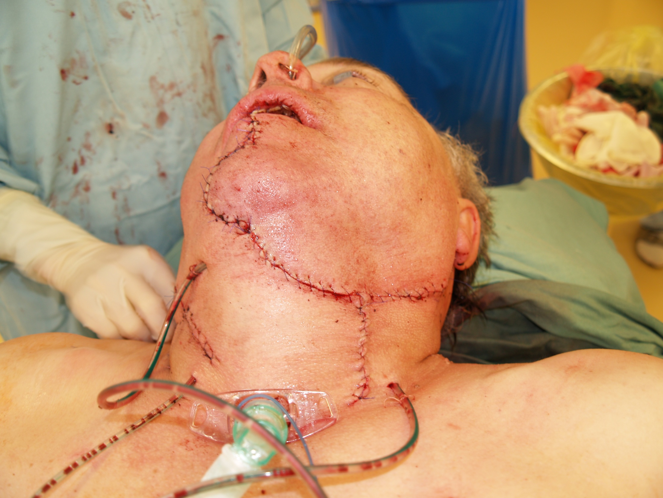
ONKOLOGIE V ORL operační postupy u nádorů dut.ústní a orofaryngu
Resekční výkony
  Mandibulektomie
    Marginální
      Při intimní blízkosti tumoru a čelisti (nutno dosáhnout bezpečných resekčních okrajů)
      V případě infiltrace kortikalis čelisti, či přímo alveolárního výběžku
      Po extrakci zubů následuje vytnutí horního segmentu mandibuly oscilační pilkou do tvaru „U“, nutnost zachování min. 1cm kostního můstku nad distální hranou čelisti
Zdroj obr.: Fotoarchív KOCHHK FNUSA a LFMU

Slide 39
ONKOLOGIE V ORL operační postupy u nádorů dut.ústní a orofaryngu
Resekční výkony
  Mandibulektomie
    Segmentální
      Po dvojnásobné osteotomii je segment mandibuly vytnut v celé kontinuitě kosti
      Laterální
        Resekce tumorů retromolárního trigona, zadní části spodiny dut.ústní, hrany i kořene jazyka , šířící se na mandibulu
        Defekt lze většinou díky mobilním slizničním okrajům uzavřít primární suturou
        Absence osteosyntézy
          hojení i adjuvantní RT bez komplikací
          Porucha artikulace a polykání
          Kosmeticky nenápadná
      Mediální
        Kosmeticky nepřijatelná
          Vždy v kombinaci s rekonstrukcí oblouku dolní čelisti – kostně svalový volný lalok na cévní stopce (fibulární lalok)

Slide 40
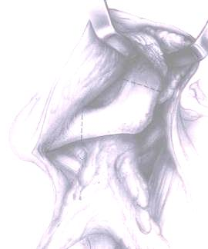
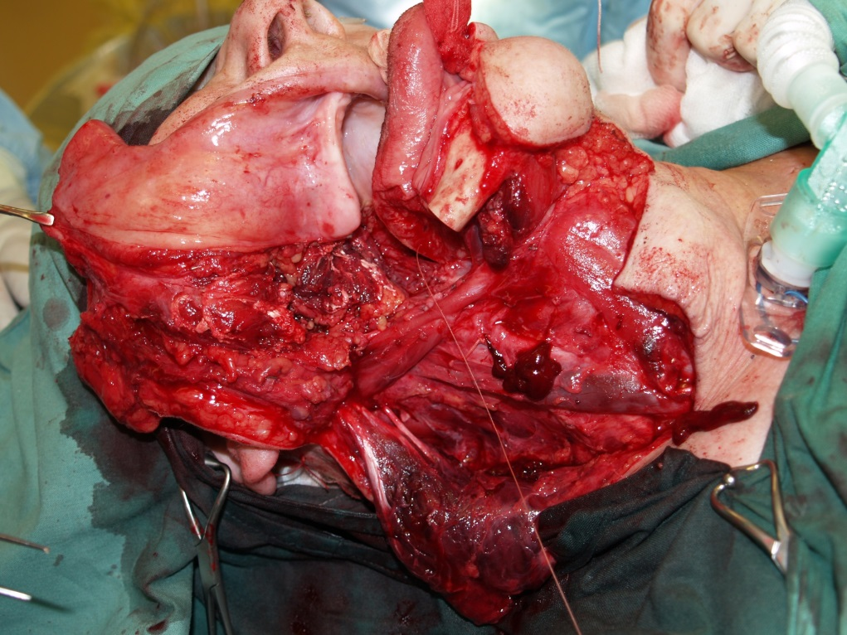
ONKOLOGIE V ORL operační postupy u nádorů dut.ústní a orofaryngu
Resekční výkony
  Mandibulektomie (+ transmandibulární bukofaryngektomie –BPTM)
    Segmentální, laterální
Zdroj obr.: Fotoarchív KOCHHK FNUSA a LFMU

Slide 41
ONKOLOGIE V ORL operační postupy u nádorů dut.ústní a orofaryngu
Chirurgická léčba spádových lymfatických uzlin
  Vysoká metastatická aktivita tumorů dut.ústní a orofaryngu
    Pro T2-T4 = 30% a více
  Minimálně supraomohyoidní ipsilaterální bloková disekce (I-III) i při cN0
  doporučené odstranění i oblasti IV (skip metastázy jazyka v 15%)
  U středočarových tumorů oboustranná disekce
  Pozitivní nález na krčních uzlinách je u 20-30% pacientů s cN0
  Při N+ modifikovaná radikální /radikální bloková disekce

Slide 42
ONKOLOGIE V ORL operační postupy u nádorů dut.ústní a orofaryngu
Rekonstrukce defektu
  Bez rekonstrukce (ponechat k vygranulování, přeepitelizování)
    Tonzilární lůžka, laterální stěna orofaryngu
  Primární sutura
    Volná část jazyka, bukální sliznice, defekt po marginální mandibulektomii (sliznice spodiny nebo jazyka se přišívá k mobilizovanému mukoperiostuzbytku mandibuly)
    Výhoda je technicky i časově menší náročnost
  Lalokové plastiky
    U větších defektů, které není možné uzavřít primární suturou či lokálním posunem tkání
    Stopkované
      Platyzmální, infrahyoidní, myokutánní z m.pectoralis maior
    Volné
      Výborné funkční výsledky
      Tenké fasciokutánní laloky (radiální - „čínský lalok)
        Vykrytí defektu spodiny dut. Ústní, po hemiglosektomii
      Silné muskulokutánní laloky(m.lattissimus dorsi)
        Krytí rozsáhlých defektů po totální glosektomii s resekcí spodiny dut.ústní
      Kompozitní laloky (fibulární lalok) – rekonstrukce předního segmentu mandibuly

Slide 43
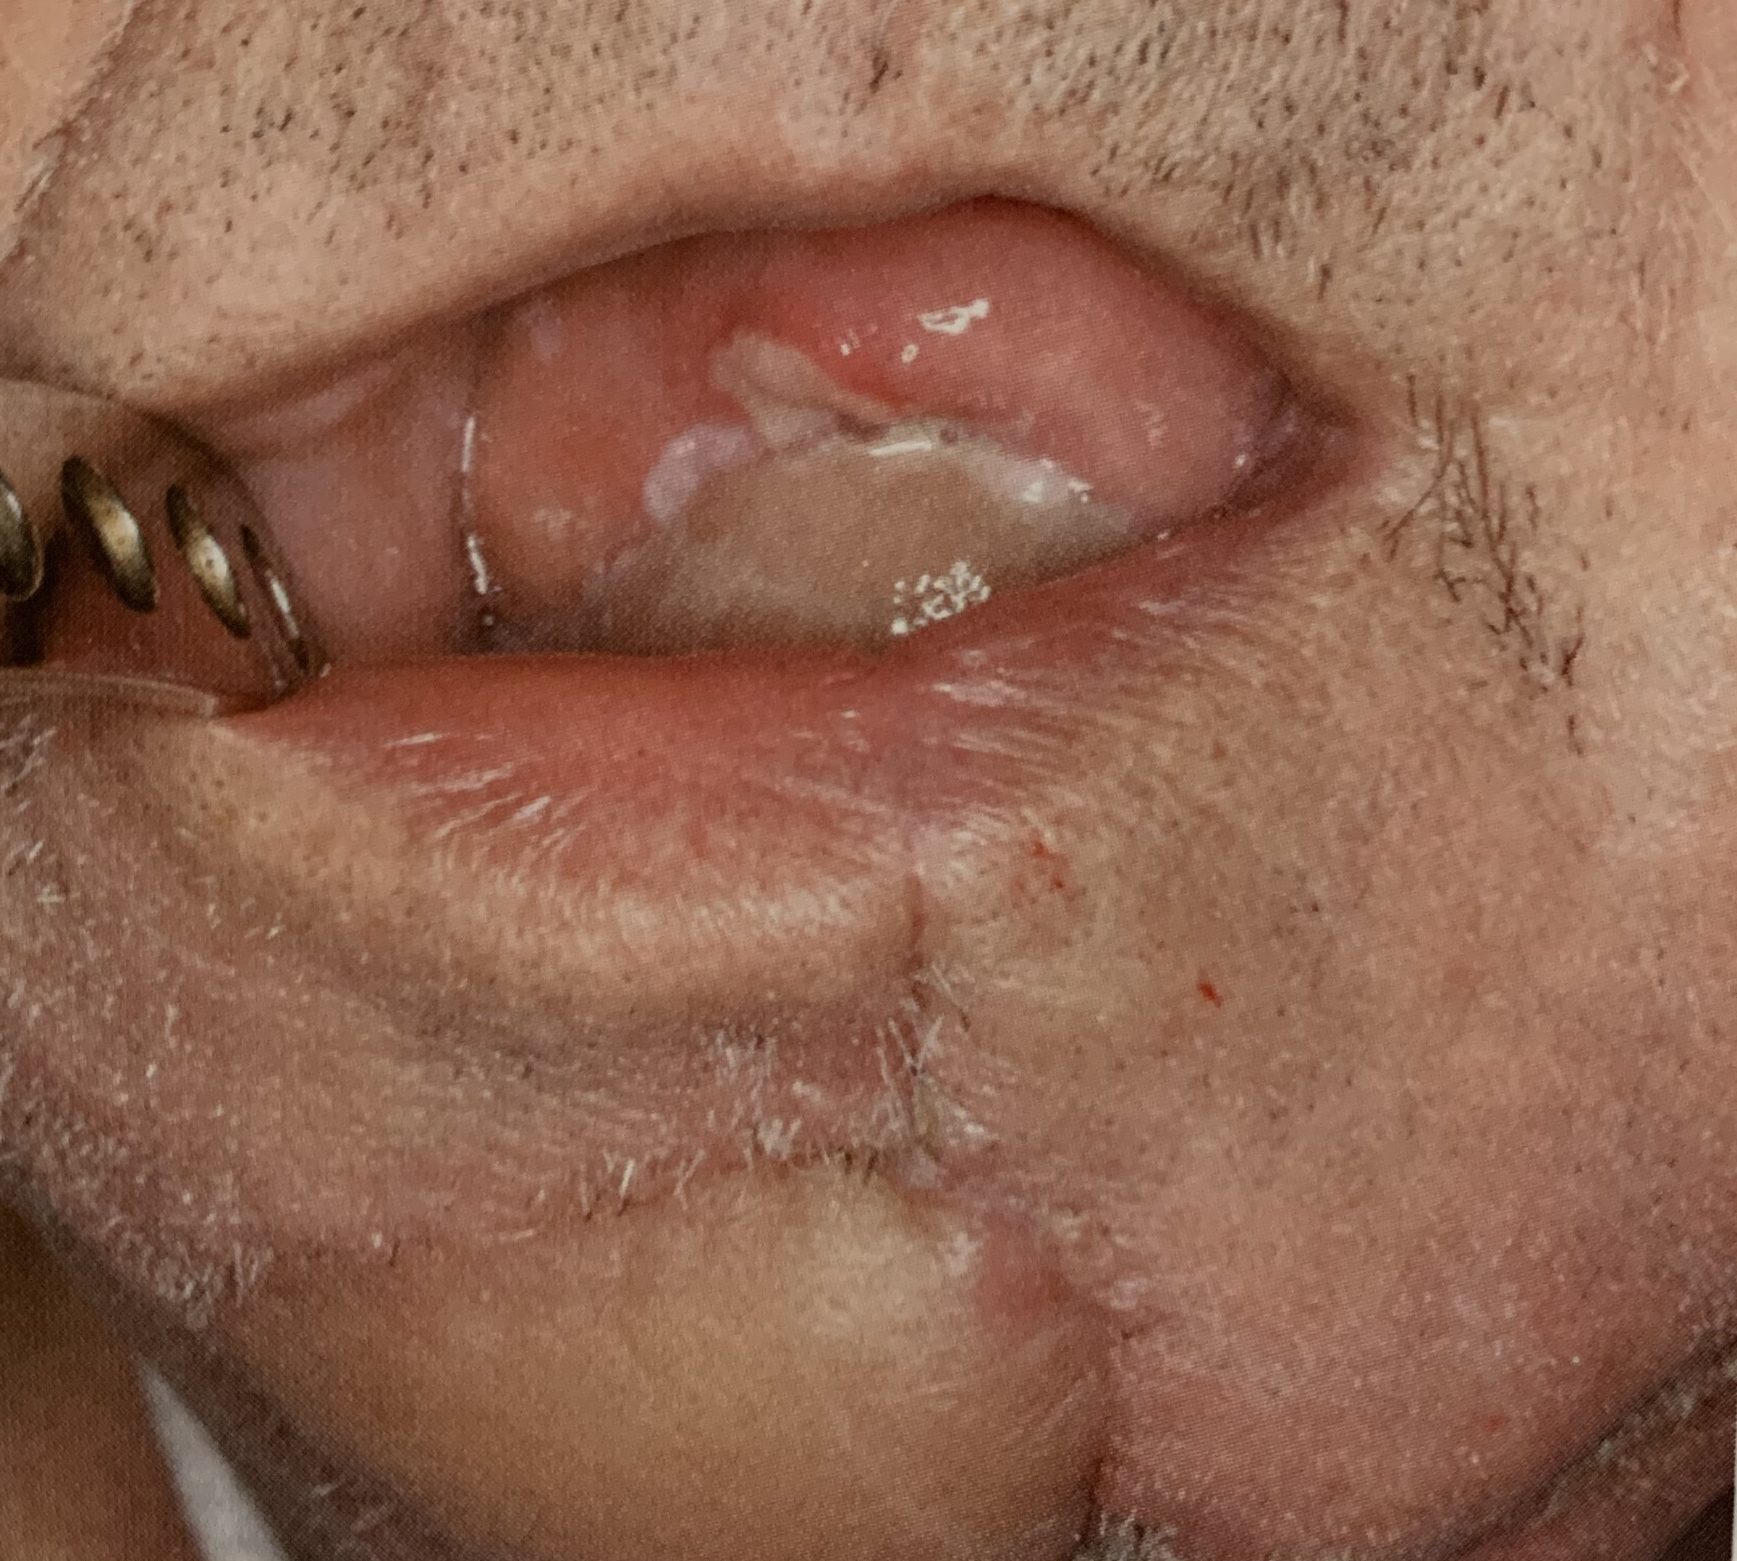
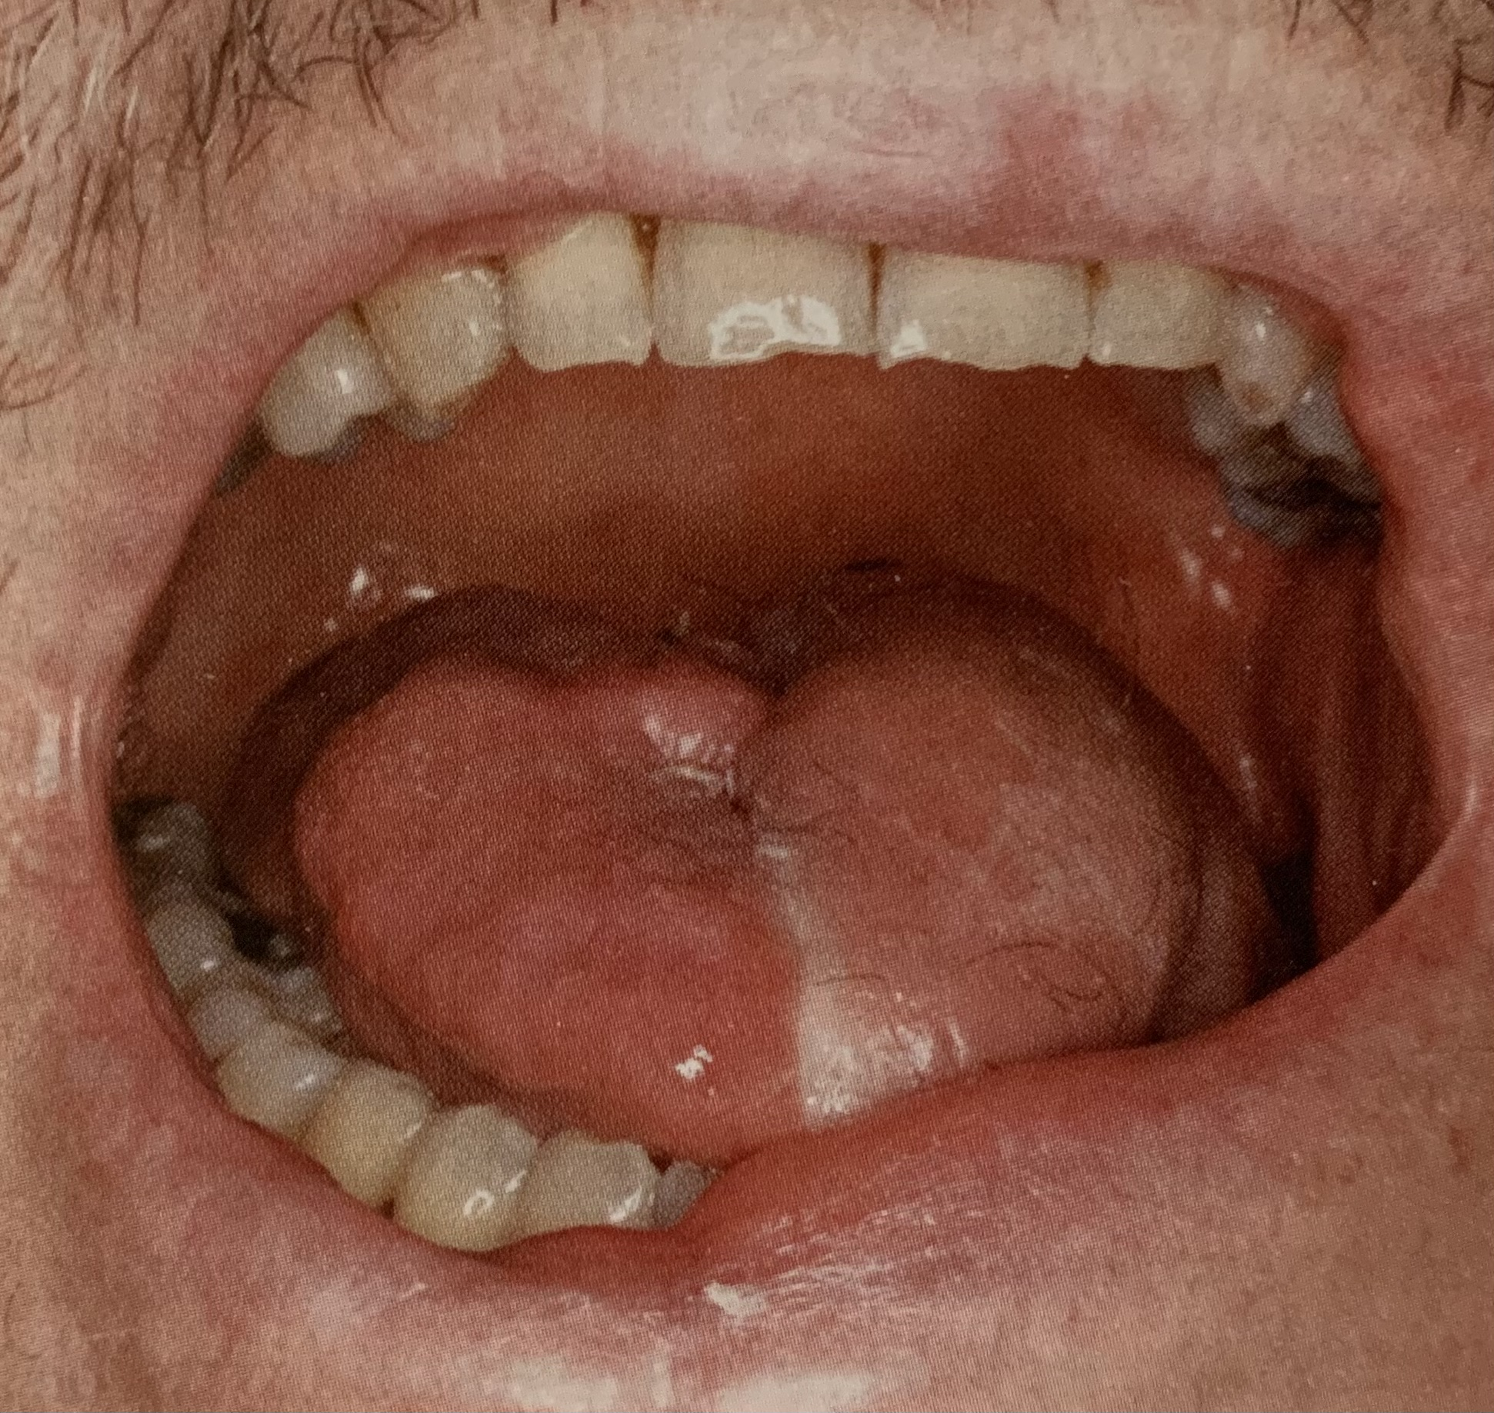
ONKOLOGIE V ORL operační postupy u nádorů dut.ústní a orofaryngu
Dvouostrůvkový fasciokutánní radiální lalok
uzavírající defekt ústní spodiny a brady
Defekt po hemiglosektomii vykrytý
fasciokutánním radiálním (čínským)
lalokem na volné cévní stopce
Zdroj obr.: Fotoarchív KOCHHK FNUSA a LFMU

Slide 44
ONKOLOGIE V ORL operační postupy u nádorů dut.ústní a orofaryngu
Komplikace chirurgické léčby
  Časné
    Krvácení, otok, rozpad rány, vznik orokutánní píštěle
    Prevence:
      Dokonalá hemostáza peroperačně, podání steroidů na konci výkonu, ATB terapie, přechodně zajištění stravy NGS
  Pozdní
    Poruchy artikulace a posunu stravy
      Resekce přední pohyblivé části jazyka
    Poruchy kousání a žvýkání stravy
      Resekce mandibuly a zubů
    Porucha hybnosti jazyka z přerušení n.XII
      Extentivní blokové krční disekce
    Osteomyelitida čelisti
      Následek chirurgické intervence i RT
    Estetické následky
      Nejzávažnější při resekčních výkonech na mandibule (přední segmentální resekce)

Slide 45
ONKOLOGIE V ORL dutina ústní a hltan
Karcinom nosohltanu
Nádory dutiny ústní a orofaryngu
  Histologie,
  Symptomatologie
  diagnostika
Operační postupy u nádorů dutiny ústní a orofaryngu
  Transorální přístupy
  Zevní přístupy
Maligní nádory hypofaryngu

Slide 46
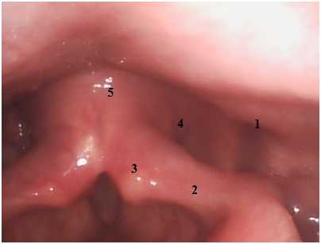
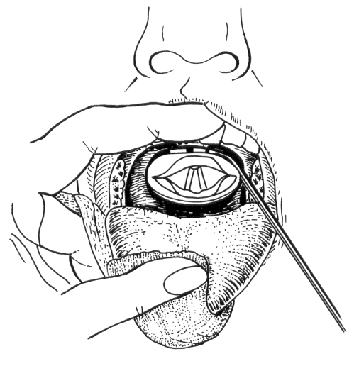
ONKOLOGIE V ORL maligní nádory hypofaryngu
Symptomy
  dysfagie, odynofagie, aspirace do dýchacích cest, dysfonie, dušnost, rezistence na krku, váhový úbytek
Diagnostika
  vyšetření hypofaryngu součástí indirektní laryngoskopie
    čelní reflektor, hrtanové zrcátko, gáza na jazyk, vyplazení jazyka
  Flexibilní/rigidní endoskopie hypofaryngu
    flexibilní hypofaryngoskopie: flexibilní vyšetření v lokální anestesii, ambulantní vyšetření
    rigidní hypofaryngoskopie: v celkové anestezii (s/bez biopsie), suspekce na nádor, umožňuje detailní vyšetření piriformních sinů a krční části jícnu
Hypofarynx vlevo
1 – laterální stěna piriformíno sinu,
2 – aryepiglotická řasa,
3 – arytenoidní hrbol,
4 – dno piriformního sinu ,
5 – postkrikoidní krajina
Zdroj obr.: Fotoarchív KOCHHK FN u sv.Anny a LF MU
Zdroj obr.: www.eorl.cz

Slide 47
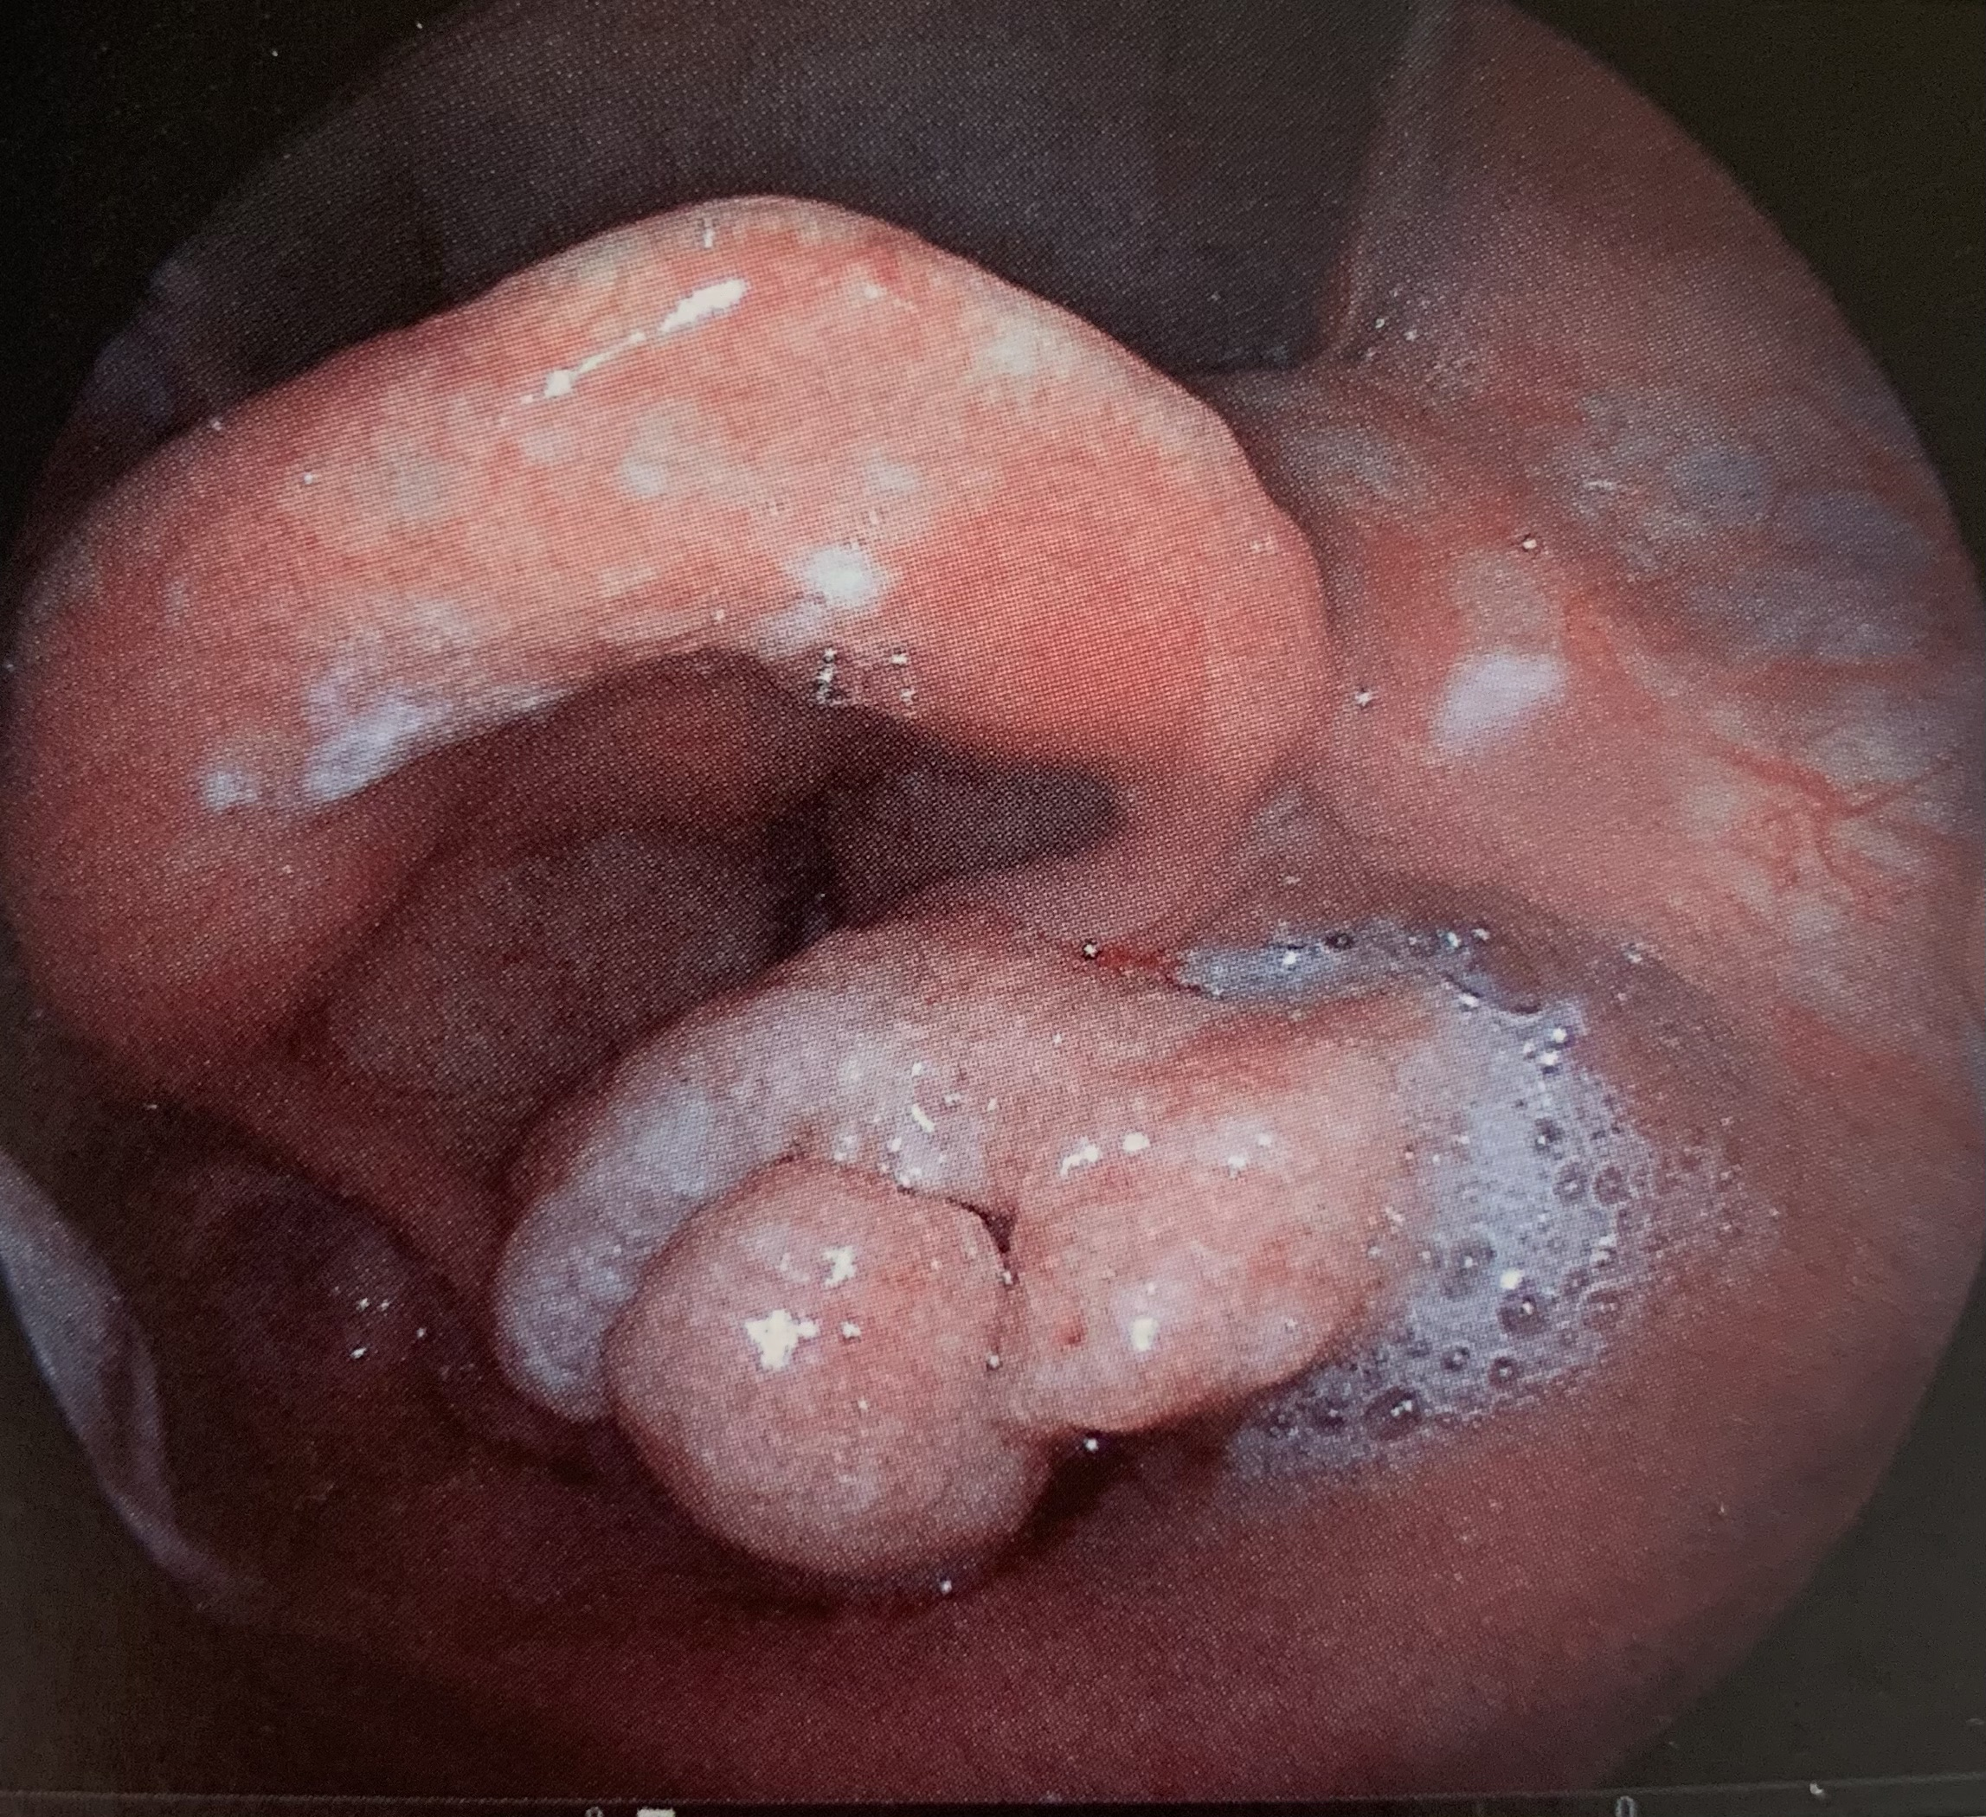
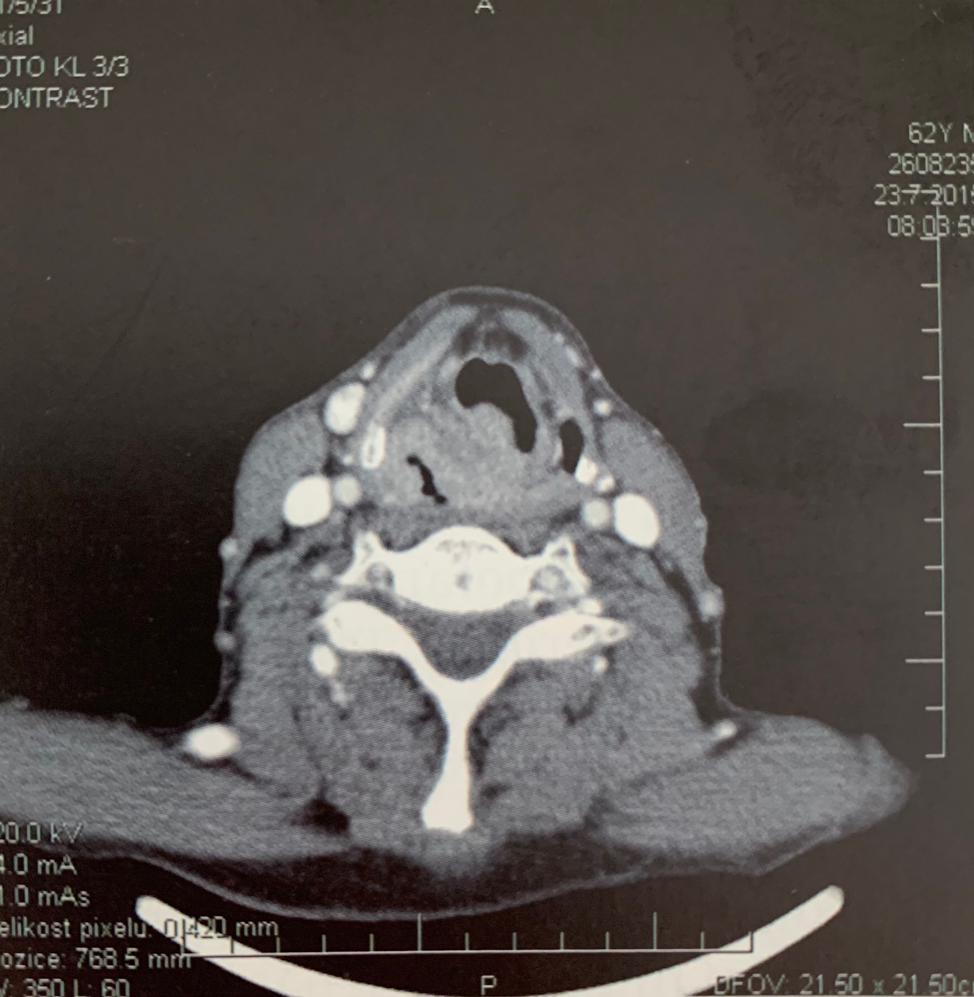
ONKOLOGIE V ORL maligní nádory hypofaryngu
Diagnostika
  Vyšetřované struktury
    piriformní recesy
      symetrie recesů, při fonaci se rozevírají , stagnace slin
      jednostranná (nádor hypofaryngu), stagnace slin oboustranná
      (patologie jícnu)
    zadní stěna hypofaryngu
    Poskrikoidní krajina
    Zevní strana aryepiglotické řasy
  Zobrazovací vyšetření
    RTG kontrastní vyšetření polykacího aktu kontrastní látkou
    CT (s kontrastní látkou)/ MRI (s kontrastní látkou)
    UZ
      vyšetření krku (krčních lymfatických uzlin, slinných žláz)
      rychlý, dostupný, absence radiačního záření
Zdroj obr.: P.Šlampa a kol., Nádory hlavy a krku

Slide 48
ONKOLOGIE V ORL maligní nádory hypofaryngu
TNM klasifikace
T1 | Tumor postihující jedinou sublokalitu do 2cm
T2 | Tumor postihující dvě sublokality hypofaryngu a/nebo s velikostí 2-4cm v maximálním rozměru
T3 | Tumor o velikosti 4-6cm a maximálním rozměru a/nebo přesahující hranice hypofaryngu a prorůstající do paraglotického prostoru s fixaví hemilaryngu
T4a | Tumor přesahující 6cm v největším rozměru a invazí do :hrtanu a štítnice, jícnu, orofaryngu, páskových svalů a okolní kůže
T4b | Tumor přesahující 6cm s invazí do prevertebrální fascie a páteře, karotického řečiště a bezprostředního okolí, do mediastina

Slide 49
ONKOLOGIE V ORL maligní nádory hypofaryngu
Léčba
  Chirurgická
    U malých lézí hypofaryngu se uplatňuje minimálně, je dávána přednost konzervativní léčbě
      Transhyoidní/suprahyoidní faryngotomie
        Excize s primární suturou
        Malé tumory zadní stěny (T1, vybrané T2 léze)
      Transorální laser resekce
        Vybrané T1 a T2
    U lokálně pokročilých tumorů je součástí operace i odstranění hrtanu
      Parciální laryngofaryngektomie
        Malé tumory laterální stěny piriformního sinu s extenzí na stěnu mediální
        (kombinace supraglotické laryngektomie s arytenoidektomií na straně léze + resekce hypofaryngeální porce tumoru s primární suturou)
      Totální laryngektomie s parciální hypofaryngektomií
        Alespoň 2/3 obvodu hypofaryngu nutno zachovat
      Totální hypofaryngektomie
        Rekonstrukce hypofaryngu volným lalokem s cévní stopkou (tubulizovaný čínský lalok, část tenského střeva, transpozice žaludku)
        Permanentní faryngostoma
        Uzavření polykacích cest nad a pod resekcí, výživa cestou gastrostomie

Slide 50
ONKOLOGIE V ORL maligní nádory hypofaryngu
Léčba
  konzervativní
    Kurativní radioterapie
      Metodou volby u nižších stádií (I, II)
    kurativní chemoradioterapie
      Metodou volby u lokálně pokročilých byť i resekabilních tumorů (orgány šetřící protokol)
        Radikální chirurgický výkon ponechán jako záchranný léčebný postup v případě perzistence/recidivy
    Paliativní radioterapie

Slide 51
ONKOLOGIE V ORL dutina ústní a hltan
Onkologická dispenzarizace pacienta po ukončení léčby
Typ vyšetření | Odstup od ukončené léčby | Interval kontrol
Klinické ORL | 1.rok | 1-2 měsíce
 | 2.rok | 2-3 měsíce
 | 3.rok | 3-6 měsíců
 | 4.-5.rok | 6 měsíců
 | následně | 1xročně
CT(MR), PET-CT | 1.rok | 4 měsíce
 | 2-3.rok | 6 měsíců
 | následně | 1x ročně /při potížích
CT plic | 1.rok | 1xročně
 | 2.-3.rok | 1x ročně
 | následně | 1x ročně /při potížích
Krevní odběry |  | TSH – 1xročně
Zdroj tabulky.: P.Šlampa a kol., Nádory hlavy a krku

Slide 52
ONKOLOGIE V ORL dutina ústní a hltan
Onkologická prevence
  Primární
    zamezit vzniku nádoru ovlivněním rizikových faktorů
    preventivní programy zacílené na rizikové skupiny (kouření, alkohol aj.)
  Sekundární
    časnější záchyt onemocnění - zvýšená onkologická ostražitost odborných i praktických lékařů
  Terciární
    časná detekce místní recidivy nebo metastáz
    detekce případného duplicitního tumoru

Slide 53
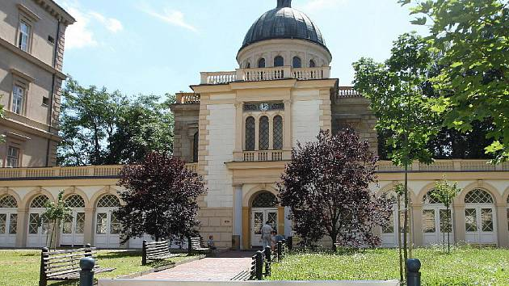
Děkuji za pozornost

